Slide 1

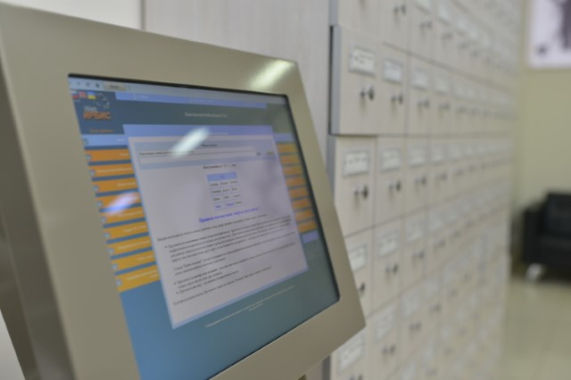
МЕДИЦИНСКИЙ УНИВЕРСИТЕТ КАРАГАНДЫ
Руководство по работе
с электронными ресурсами библиотеки
Амирова Яна Олеговна
Директор
библиотечно-издательского центра

Slide 2
МЕДИЦИНСКИЙ УНИВЕРСИТЕТ КАРАГАНДЫ
Содержание
1. Виды электронных документов
2. Тестовый доступ
3. Ресурсы открытого доступа
4. Национальная подписка
5. Э-ресурсы по подписке
библиотеки НАО «МУК»

Slide 3
Инфраструктура КГМУ
МЕДИЦИНСКИЙ УНИВЕРСИТЕТ КАРАГАНДЫ
Виды электронных документов
Электронные журналы в коллекциях
Индивидуальные электронные журналы
Коллекции электронных книг
Справочные базы данных (словари, энциклопедии)
Наукометрические и Реферативно-библиографические базы данных
Аудиовизуальные коллекции
Коллекции изображений, музыкальных файлов, нот
Кейс-стади в онлайн доступе

Slide 4
Инфраструктура КГМУ
МЕДИЦИНСКИЙ УНИВЕРСИТЕТ КАРАГАНДЫ
Содержание электронных ресурсов библиотеки
Тестовый доступ (2)
Ресурсы открытого доступа (53)
Национальная подписка (3)
Э-ресурсы по подписке (7)

Slide 5
МЕДИЦИНСКИЙ УНИВЕРСИТЕТ КАРАГАНДЫ
Тестовый доступ
Бесплатная работа с отечественными и зарубежными полнотекстовыми базами данных по различным отраслям знаний. Научная библиотека открывает его по согласованию с поставщиками информации на срок от 1 месяца до года.
Тестовый доступ предоставляется только для организаций по диапазону IP-адресов, VPN и координируется библиотекой организации.

Slide 6


МЕДИЦИНСКИЙ УНИВЕРСИТЕТ КАРАГАНДЫ
Тестовый доступ
Библиотека Онлайн лекций по Биомедицинским и Естественным наукам компании Henry Stewart Talks. Библиотека Лекций включает в себя более 1900 онлайн лекций ведущих мировых ученых и специалистов.
Проект по онлайн-обучению от ведущих мировых университетов. Сотни бесплатных курсов, подготовленных преподавателями Принстона, Стэнфорда, Университета Беркли и многих других.
Регистрация для пользователей Университета открыта до 31 сентября 2020 года. Обучение доступно до 30 декабря 2020 года.
Регистрация пользователей по доменам университета – qmu.kz, kgmu.kz

Slide 7
МЕДИЦИНСКИЙ УНИВЕРСИТЕТ КАРАГАНДЫ
Ресурсы открытого доступа (Open access)
Бесплатный полнотекстовый доступ в режиме реального времени к научным и учебным материалам, реализуемый для любого пользователя в глобальной информационной сети без каких-либо ограничений как по инструментам доступа, так и по дальнейшему использованию (например, лицензионных).
Режим открытого доступа может применяться ко всем формам опубликованных результатов исследований, в том числе к статьям рецензируемых и не рецензируемых научных журналов, материалам конференций, текстам научных диссертаций и квалификационным работам, главам книг и монографиям.

Slide 8
МЕДИЦИНСКИЙ УНИВЕРСИТЕТ КАРАГАНДЫ
Ресурсы открытого доступа (Open access)
Наименование | Описание
Antibiotic.ru | Литература об антибактериальных препаратах, инфекциях, возбудителях, профилактике и лечении.
BooksMed | Коллекция электронных книг по медицине.
eLIBRARY.RU | Российская научная электронная библиотека, интегрированная с Российским индексом научного цитирования (РИНЦ).
MED info | Информационно-справочный ресурс о новейших достижениях медицины, заболеваниях и методах лечения, лекарственных препаратах.
Medlinks.ru | Медицинский тематический каталог.
MedMir.com | Обзоры мировых медицинских журналов на русском языке.
Вебмединфо.ру | Образовательный медицинский портал - медицинские книги, программы, поиск лекарств, каталог ссылок.
AACR (American Association for Cancer Research) | Полнотекстовая база данных медицинских журналов. Статьи в журналах AACR переходят в свободный доступ через 12 месяцев после публикации.

Slide 9
МЕДИЦИНСКИЙ УНИВЕРСИТЕТ КАРАГАНДЫ
Ресурсы открытого доступа (Open access)
Наименование | Описание
BenthamOpenAccess | Журналы открытого доступа по основным научным дисциплинам, медицине и общественным наукам.
BestPractice – от BMJ | Международные рекомендации по диагностированию и лечению болезней в каждом разделе.
BioMedCentral | Журналы по медицине, биомедицине, биотехнологии, биоинформатике.
BMJOpen | Журнал открытого доступа, публикует медицинские исследования по всем дисциплинам.
DirectoryofOpenaccessBooks | Книги по медицине и здравоохранению.
DOAJ# (Directory of open access journals) | Полнотекстовая база журналов по различным отраслям знаний.
Dovepress | Рецензируемые журналы в открытом доступе по различным научным областям.

Slide 10
МЕДИЦИНСКИЙ УНИВЕРСИТЕТ КАРАГАНДЫ
Ресурсы открытого доступа (Open access)
Наименование | Описание
Europe PubMed Central (Europe PMC) | Англоязычная текстовая база данных медицинских и биологических публикаций.
F1000PrimeReports | Журнал открытого доступа в области медицины и биологии.
FreeBooks4Doctors | Подборка ссылок на полнотекстовые версии медицинских книг и пособий.
FreeFullPdf | Научные публикации в свободном доступе.
FreeMedicalJournals | Более 1400 журналов по медицине с бесплатным доступом после 1-6 месяцев или 1-2 лет после публикации.
Geneva Foundation Free Medical Journals | Бесплатные медицинские журналы.
Hardin MD | Глобальная медицинская поисковая система.

Slide 11
МЕДИЦИНСКИЙ УНИВЕРСИТЕТ КАРАГАНДЫ
Ресурсы открытого доступа (Open access)
Наименование | Описание
HighWirePress | Журналы по биологии, физике, медицине и социальным наукам. HighWire является крупнейшим архивом бесплатных полнотекстовых журналов и хранилищем бесплатных полнотекстовых научных статей.
Innerbody | Анатомия человека on-line.
İntechOpen | Электронная база данных открытого доступа от издательства İntechOpen, которая содержит 2570 книг.
JAMANetwork | Полнотекстовая база данных медицинских журналов.
KargerOpenAccessJournals | Коллекция полных текстов журналов по медицине.
Mayo Clinic | Веб-ресурс одного из крупнейших частных медицинских и научно-исследовательских центров мира.
MedkowPublisher | Крупнейшее издательство открытого доступа.

Slide 12
МЕДИЦИНСКИЙ УНИВЕРСИТЕТ КАРАГАНДЫ
Ресурсы открытого доступа (Open access)
Наименование | Описание
MedLinePlus | База данных Национальной медицинской библиотеки США.
NationalAcademiesPress | Одно из ведущих академических издательств. Обеспечивает бесплатный полнотекстовый доступ ко всем изданным книгам, после регистрации.
NaturePublishingGroup | Международная издательская компания, публикующая научные журналы. Свободный доступ к ряду текущих журналов издательства и архивов.
Oapen | Электронная база данных открытого доступа, которая содержит 2600 книг.
OxfordJournals | Коллекция научных журналов по различным предметам.
TripDatabase | База данных по доказательной медицине.
Wiley | Рецензируемые журналы в открытом доступе по различным научным областям.

Slide 13

МЕДИЦИНСКИЙ УНИВЕРСИТЕТ КАРАГАНДЫ
Национальная подписка
Мультидисциплинарная аналитическая реферативная база журнальных статей, научных конференций и монографий. Она включает в себя индекс цитирования (Citation Index), разработанный Ю. Гарфилдом. Платформа обладает встроенными возможностями поиска, анализа и управления библиографической информацией. Разрабатывается и предоставляется по подписке компанией Clarivate Analytics.
Удаленный доступ к Web of Science:
В течении полугода, после регистрации;
Создание нового аккаунта для удаленного доступа возможно только из организации.
VPN организации -вы сможете пользоваться Web of Science так же, как и находясь внутри сети учреждения.

Slide 14

МЕДИЦИНСКИЙ УНИВЕРСИТЕТ КАРАГАНДЫ
Национальная подписка
Scopus - база данных, содержащая аннотации и информацию о цитируемости рецензируемой научной литературы со встроенными библиометрическими инструментами отслеживания, анализа и визуализации данных.
Science Direct - Информационная платформа издательства Elsevier, предоставляющая доступ к 13 млн. публикаций, размещаемых в 2500 научных журналах и 33 тыс. книг.
Удаленный доступ к Scopus, Science Direct:
При регистрации в диапазоне IP-адресов университета, необходимо обратиться к адмистратору библиотекарю с заявкой на получение удаленного доступа.

Slide 15
МЕДИЦИНСКИЙ УНИВЕРСИТЕТ КАРАГАНДЫ
Э-ресурсы по подписке библиотеки НАО «МУК»
Наименование | Описание
CochraneLibrary | Коллекция баз данных, содержащих различные независимые, высококачественные обзоры и наблюдения, созданные для поддержки экспертов в области медицины и медицинских исследований.
AKNURPRESS | Цифровая библиотека «Аknurpress» содержит более 1000 наименований учебников и учебных пособий для высших учебных заведений Республики Казахстан, которые соответствуют учебным дисциплинам. Учебники и учебные пособия представлены на казахском, русском и английском языках.

Slide 16
МЕДИЦИНСКИЙ УНИВЕРСИТЕТ КАРАГАНДЫ
Э-ресурсы по подписке библиотеки НАО «МУК»
Наименование | Описание
Электронные книги издательства «Эпиграф» | Электронная библиотека представляет собой собрание из 1000 наименований учебников и учебных пособий по медицине и смежным наукам для высших учебных заведений Республики Казахстан. Представлены учебники и учебные пособия на 3-х языках: казахском, русском и английском
Консультант студента для медицинского вуза | Полнотекстовая база данных, включающая учебники и учебные пособия, руководства, атласы, монографии, курсы лекций, практикумы. База данных содержит периодические издания, имеет дополнительные мультимедийные средства - видеоматериалы, интерактивные приложения.

Slide 17
МЕДИЦИНСКИЙ УНИВЕРСИТЕТ КАРАГАНДЫ
Э-ресурсы по подписке библиотеки НАО «МУК»
Наименование | Описание
Консультант врача | Электронная медицинская информационно-образовательная система. Материалы, размещенные в «Консультанте врача», разработаны ведущими российскими специалистами на основании современных научных знаний (доказательной медицины). Все материалы прошли обязательное независимое рецензирование.
ЭБС «Лань» | Крупнейшая политематическая база данных, включающая в себя контент сотен издательств научной и учебной литературы, а также научной периодики. Электронно-библиотечная система издательства «Лань» позволяет не только читать, но и копировать или распечатывать отрывки из книг.

Slide 18
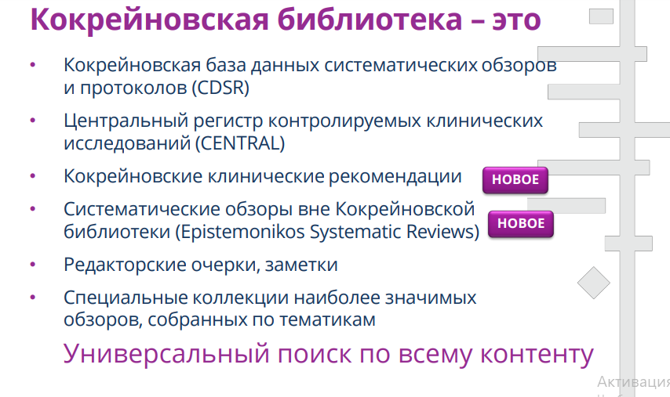
МЕДИЦИНСКИЙ УНИВЕРСИТЕТ КАРАГАНДЫ
Cochrane Library

Slide 19
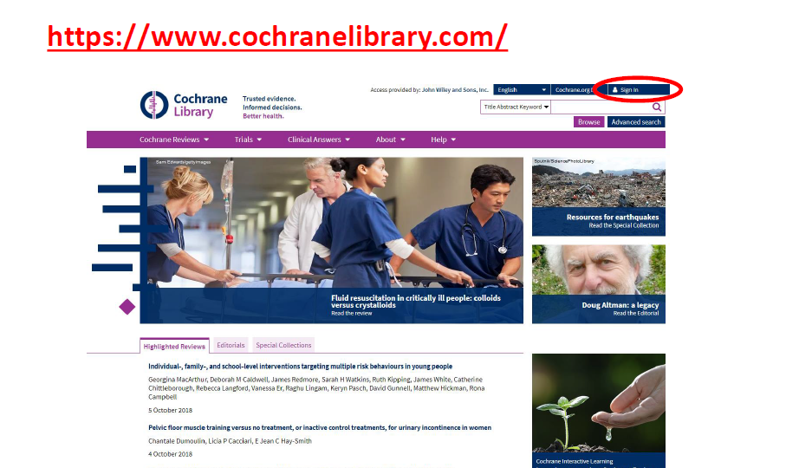
МЕДИЦИНСКИЙ УНИВЕРСИТЕТ КАРАГАНДЫ
Удаленный доступ к Cochrane Library

Slide 20
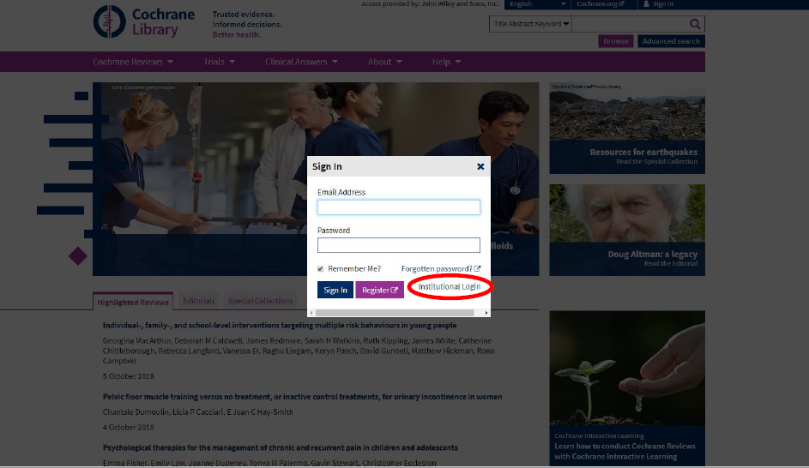
МЕДИЦИНСКИЙ УНИВЕРСИТЕТ КАРАГАНДЫ
Удаленный доступ к Cochrane Library

Slide 21
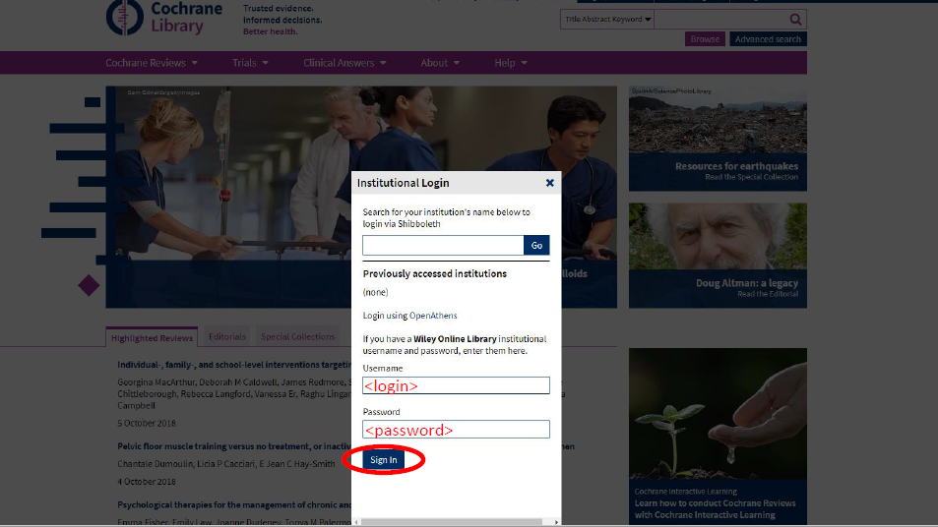
МЕДИЦИНСКИЙ УНИВЕРСИТЕТ КАРАГАНДЫ
Удаленный доступ к Cochrane Library
Username: karstatmed
Password: Wiley12345

Slide 22
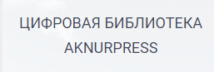
ЦИФРОВАЯ БИБЛИОТЕКА AKNURPRESS
Цифровая библиотека AKNURPRESS. Инструкция для пользователей

Slide 23
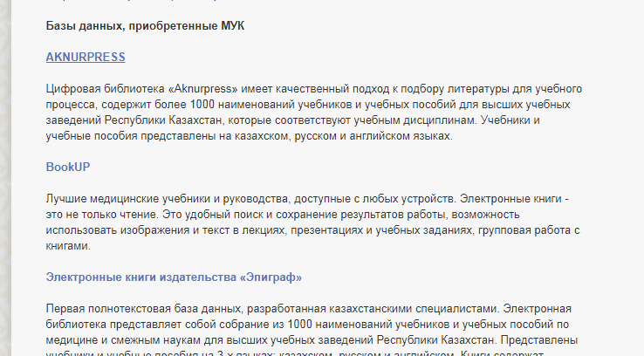
ЦИФРОВАЯ БИБЛИОТЕКА AKNURPRESS
Откройте сайт вуза (www.qmu.kz/ru)
Выберите раздел Библиотека Ссылки на информационные ресурсы
Выберите AKNURPRESS

Slide 24
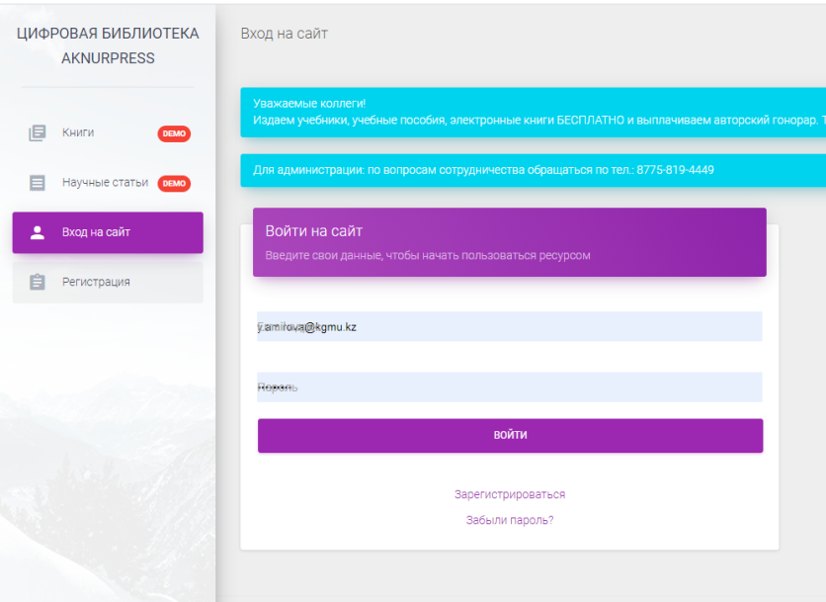
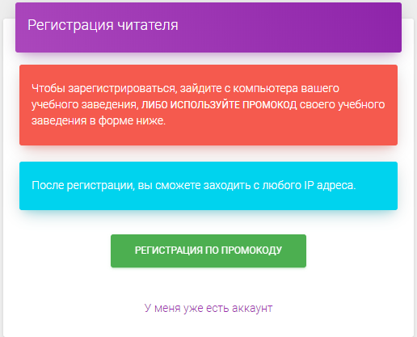
ЦИФРОВАЯ БИБЛИОТЕКА AKNURPRESS
1. Выберите Регистрация
2. Регистрация по промокоду
3. При регистрации не в учебном заведении,
используйте промо-код университета:
Kqmu-50

Slide 25
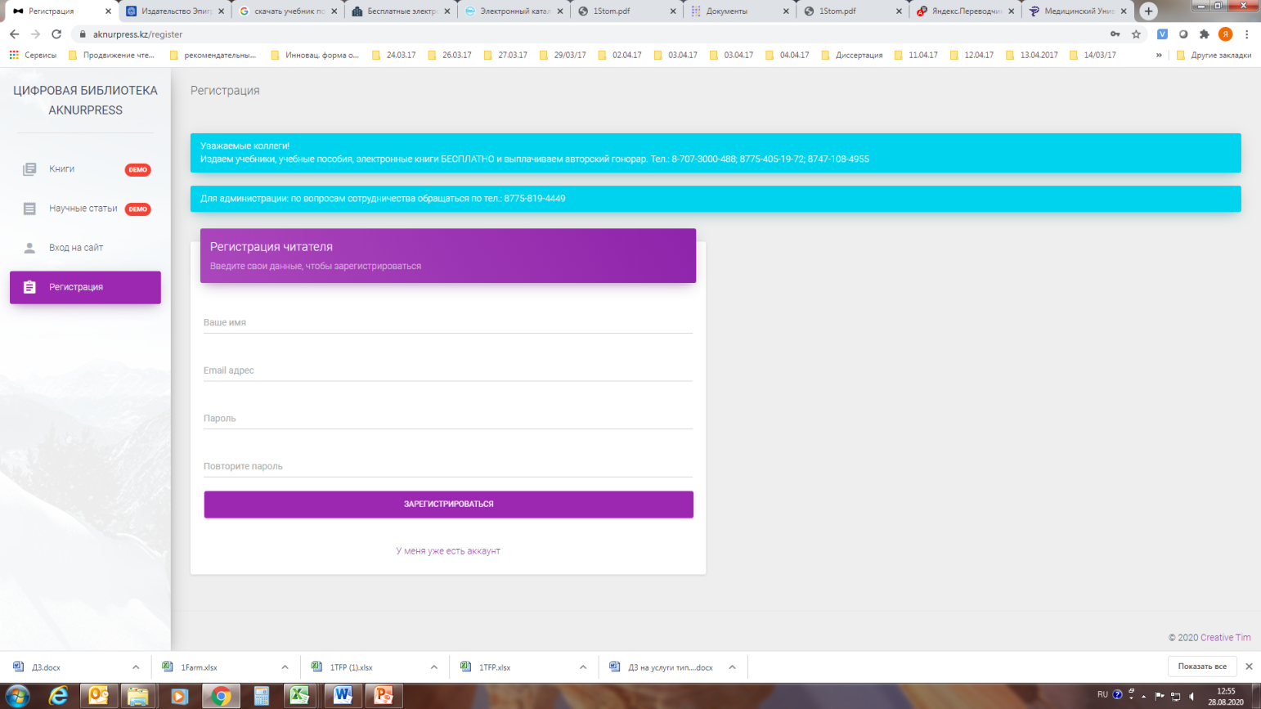
ЦИФРОВАЯ БИБЛИОТЕКА AKNURPRESS
4. Введите свои данные:
- Фамилия, Имя
- Email вашей личной почты
- Придумайте пароль
5.В поле Промокод введите:
Kqmu-50
Нажмите Зарегистрироваться

Slide 26
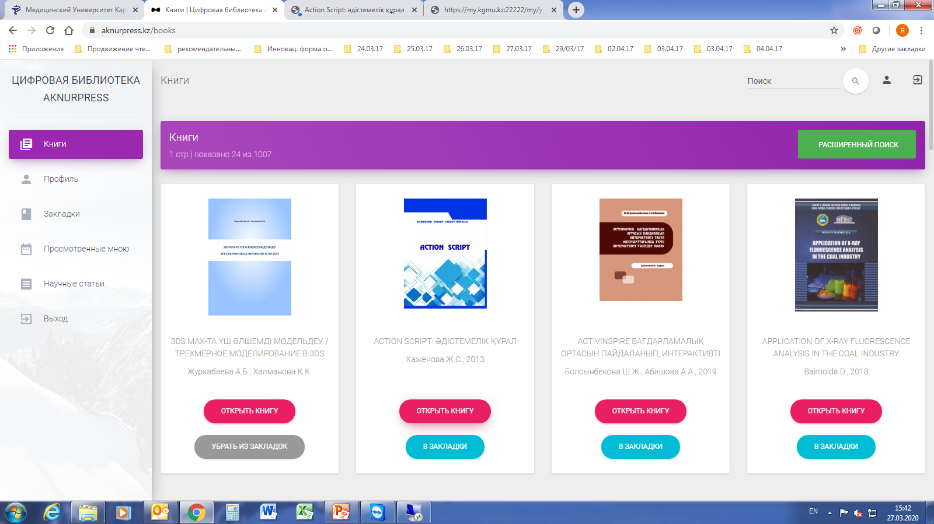
ЦИФРОВАЯ БИБЛИОТЕКА AKNURPRESS
6. Поиск книг:

Slide 27
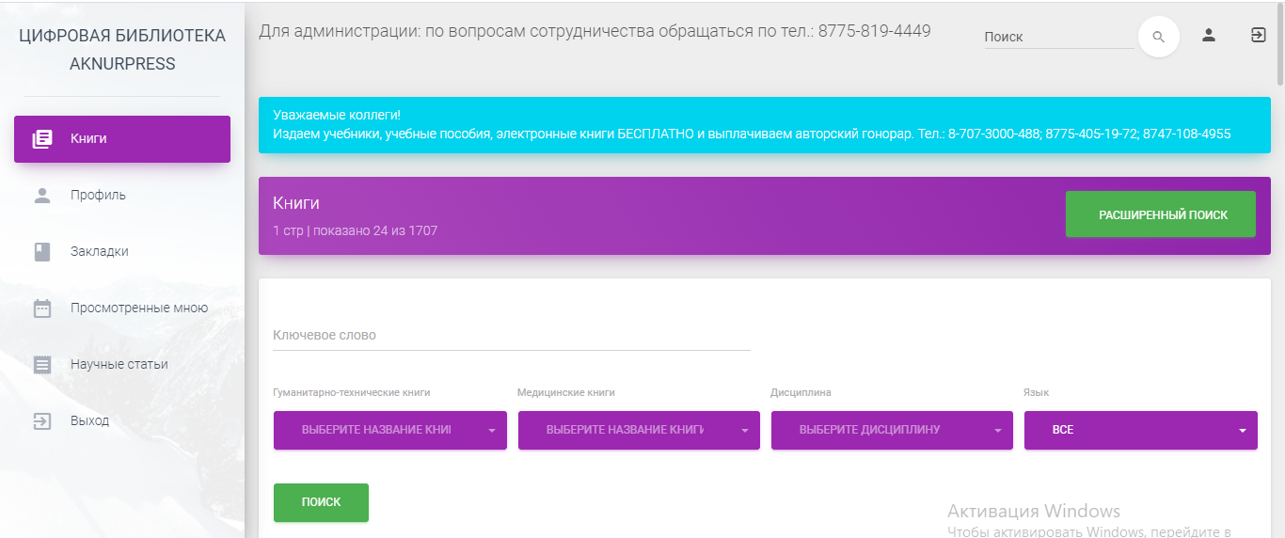
ЦИФРОВАЯ БИБЛИОТЕКА AKNURPRESS
Поиск книг:
по Названию книги,
по дисциплине
Медицинские книги
Дисциплины
Язык

Slide 28
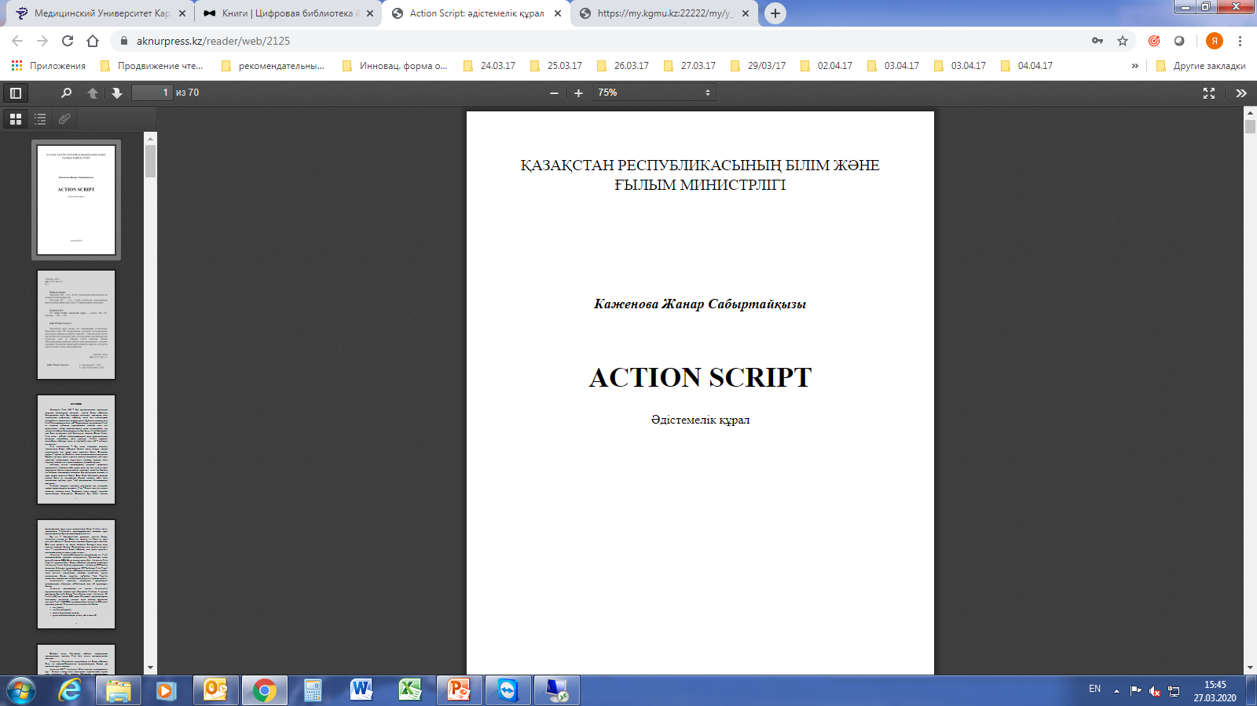
ЦИФРОВАЯ БИБЛИОТЕКА AKNURPRESS
7. Выбранная книга, открывается в новом окне браузера.
8. Полный текст можно читать, распечатать до 10%.
9. Книги цифровой библиотеки AKNURPRESS не скачиваются!

Slide 29
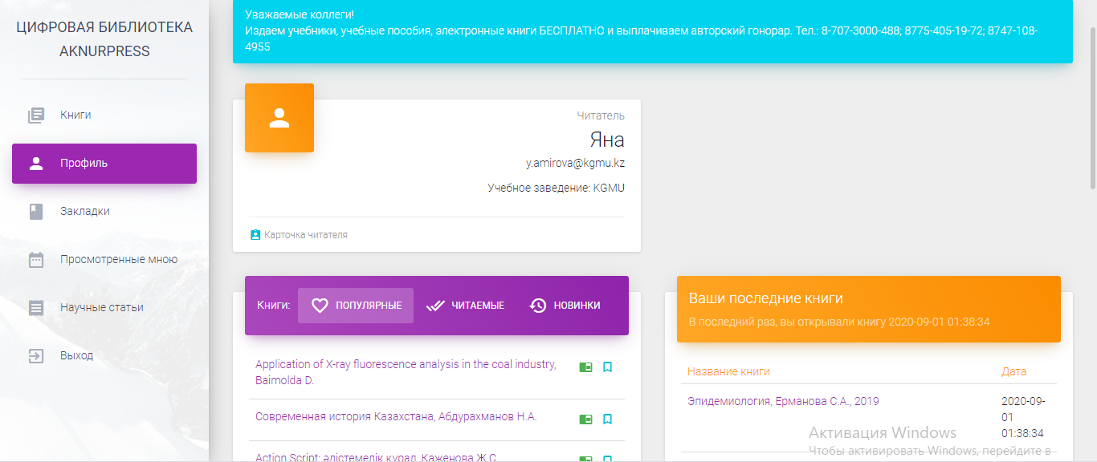
ЦИФРОВАЯ БИБЛИОТЕКА AKNURPRESS
9. Профиль читателя:
Карточка читателя
Рейтинг книг по популярности, читаемости, новинки
История просмотров

Slide 30
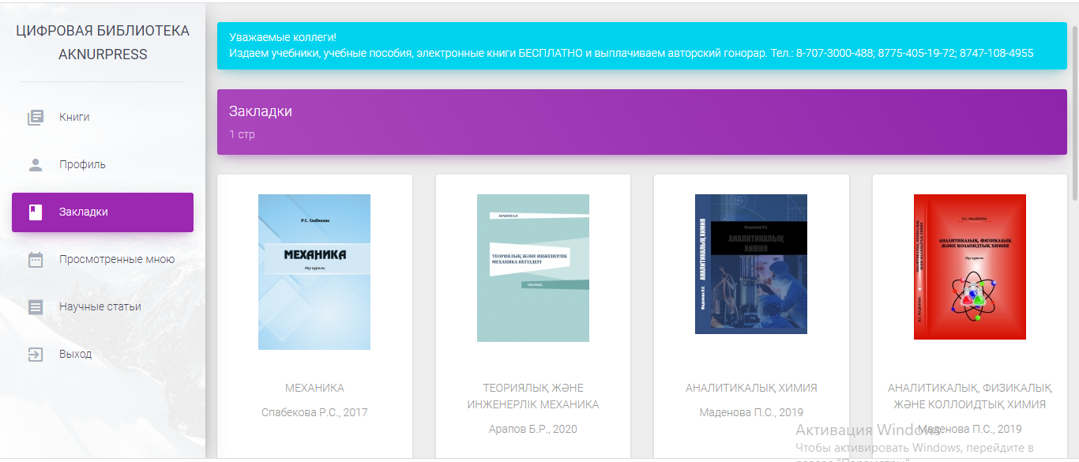
ЦИФРОВАЯ БИБЛИОТЕКА AKNURPRESS
10. Закладки
11. Научные статьи

Slide 31
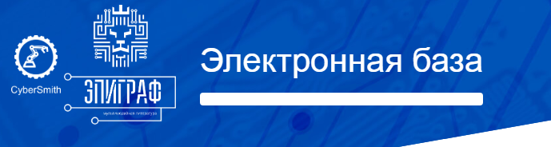
Электронная база «Эпиграф».
Электронная база «Эпиграф».
Инструкция для пользователей

Slide 32
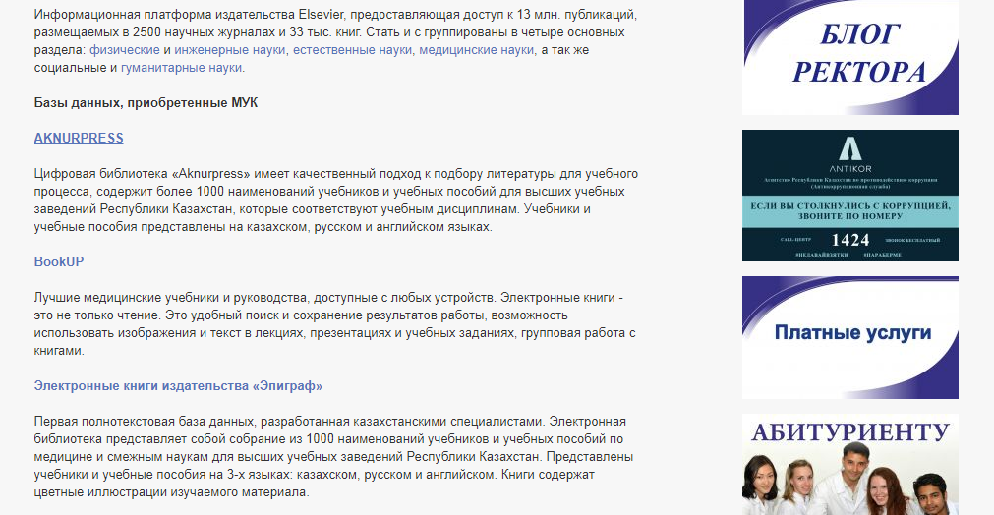
ЭЛЕКТРОННАЯ БАЗА «ЭПИГРАФ»
Откройте сайт вуза (www.qmu.kz/ru)
Выберите Библиотека Ссылки на информационные ресурсы
Электронные книги издательства «Эпиграф»

Slide 33
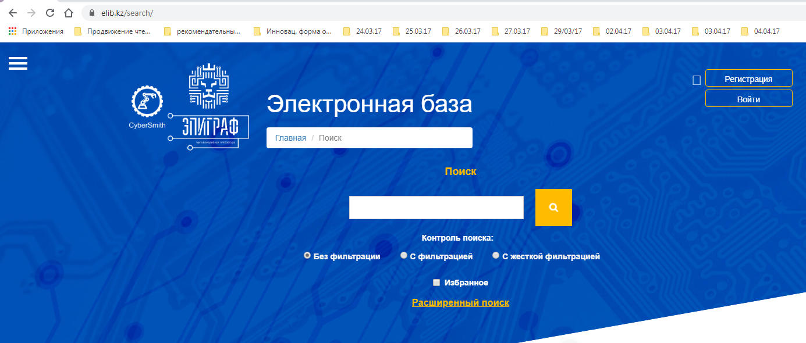
ЭЛЕКТРОННАЯ БАЗА «ЭПИГРАФ»
1. Незарегистрированные пользователи на главной странице переходят на форму регистрации, нажав «Регистрация».

Slide 34
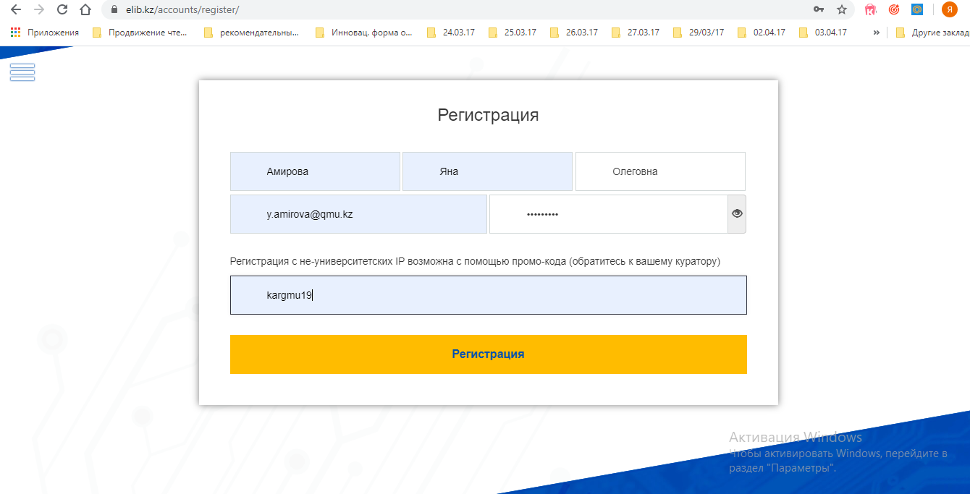
ЭЛЕКТРОННАЯ БАЗА «ЭПИГРАФ»
2. Заполните регистрационную форму, указав личные данные и e-mail, придумайте пароль.
3. Введите промо-код университета: kargmu19
4. Зарегистрируйтесь
2
3
4

Slide 35
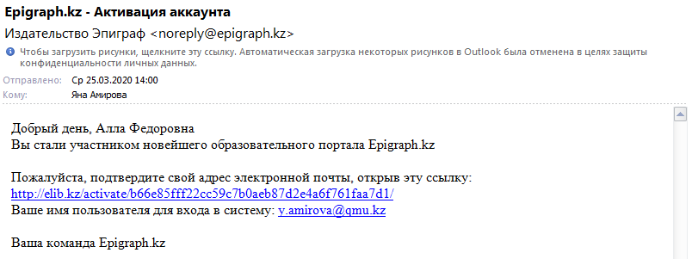
ЭЛЕКТРОННАЯ БАЗА «ЭПИГРАФ»
5. На указанную Вами почту придет активационное письмо. Активируйте аккаунт перейдя по ссылке в письме:

Slide 36
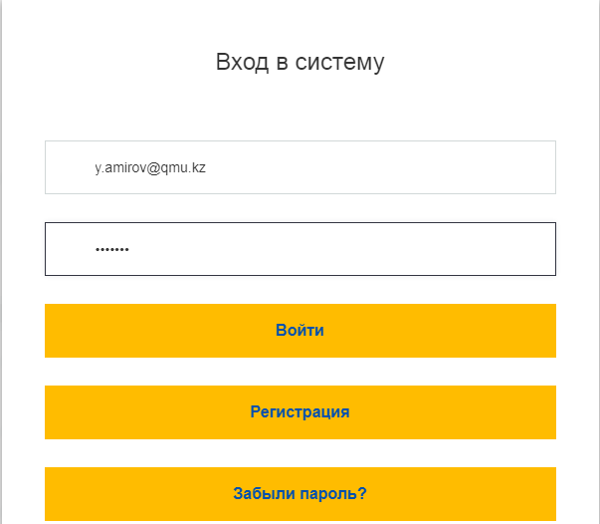
ЭЛЕКТРОННАЯ БАЗА «ЭПИГРАФ»
6. Войдите в ЭБ «Эпиграф» (https://elib.kz/accounts/login/), используя свой логин и пароль:

Slide 37
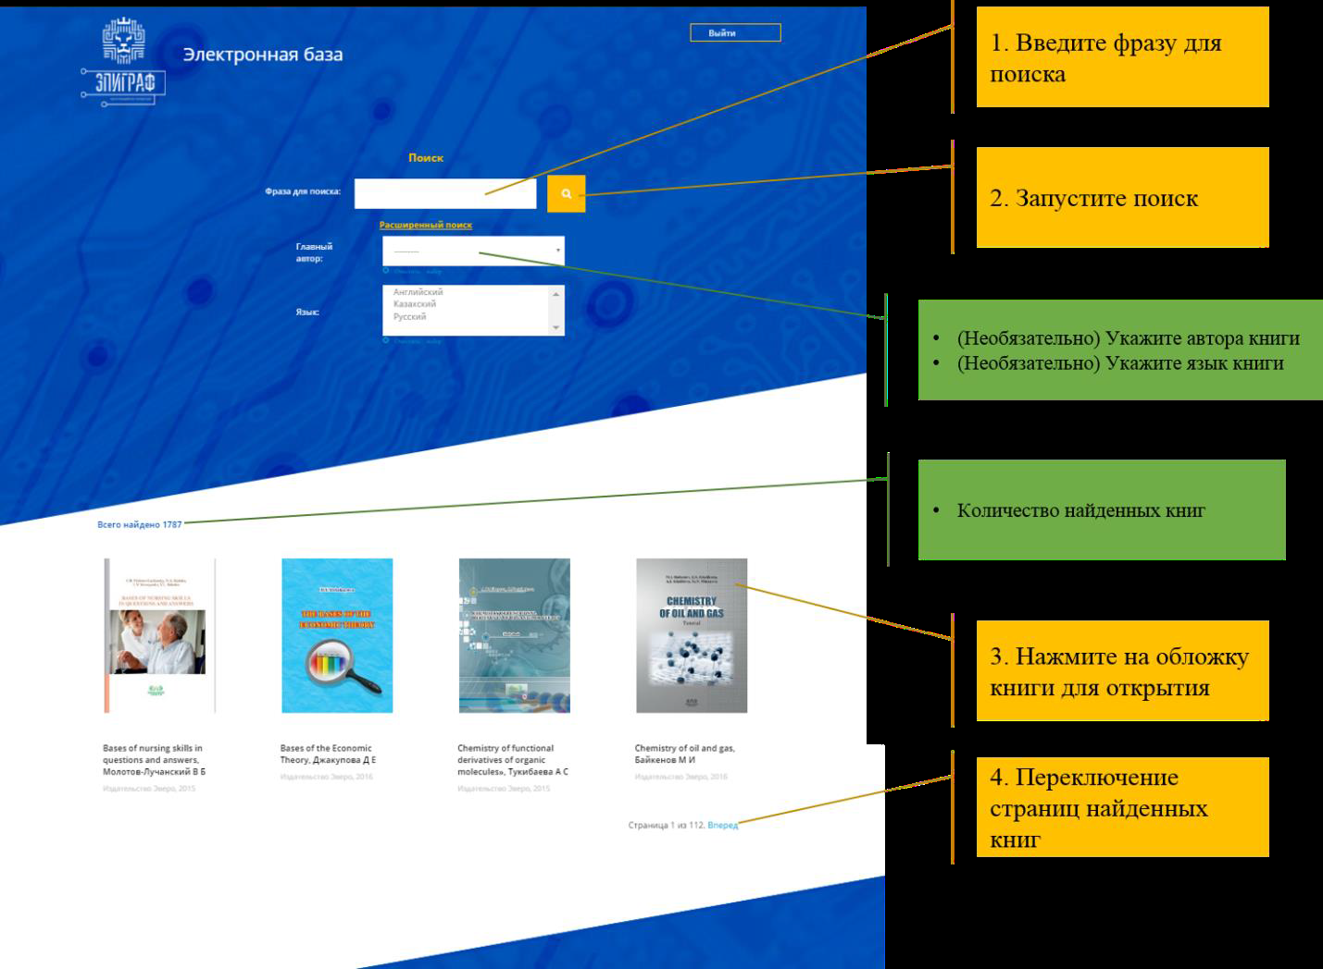
ЭЛЕКТРОННАЯ БАЗА «ЭПИГРАФ»
7. Поиск книг:

Slide 38
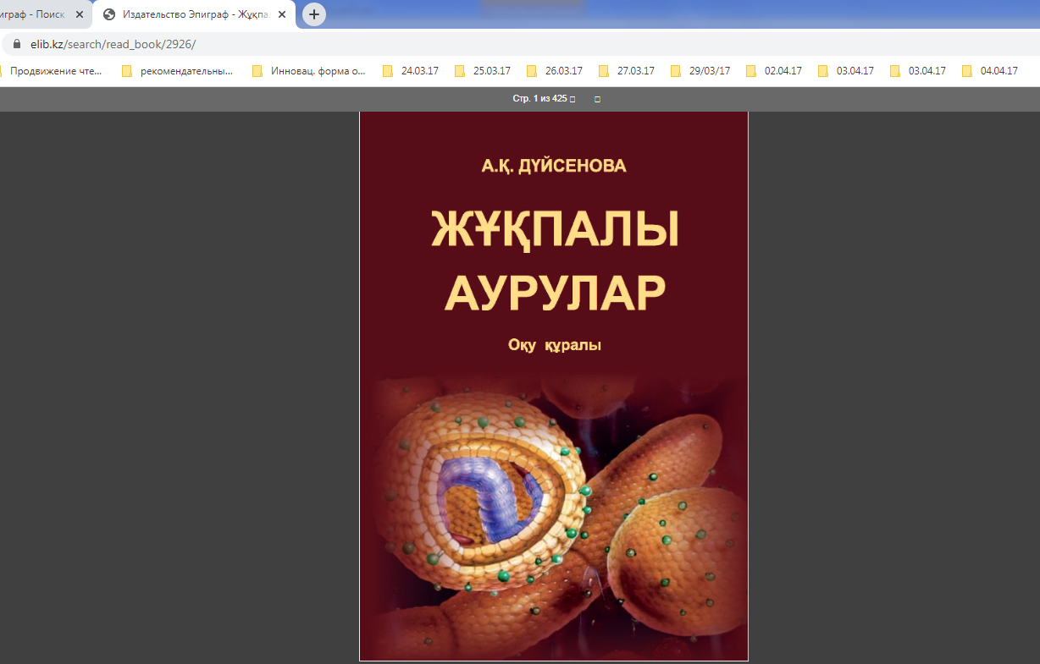
ЭЛЕКТРОННАЯ БАЗА «ЭПИГРАФ»
12. Выбранная книга откроется в новом окне браузера.
13. Полный текст можно читать, или распечатать фрагмент.
14. Книги электронной базы «Эпиграф» не скачиваются!

Slide 39
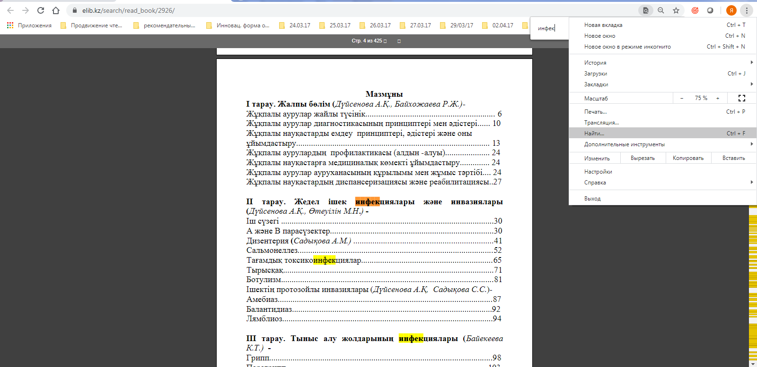
ЭЛЕКТРОННАЯ БАЗА «ЭПИГРАФ»
14. Поиск по ключевым словам, через поисковую строку браузера Найти:

Slide 40
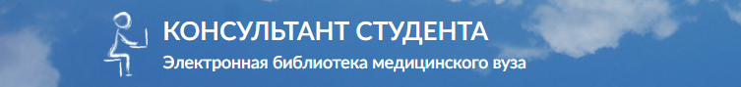
ЭЛЕКТРОННАЯ МЕДИЦИНСКАЯ БИБЛИОТЕКА «КОНСУЛЬТАНТ СТУДЕНТА»
Руководство для пользователей
Электронной библиотеки медицинского вуза
«Консультант студента»

Slide 41

ЭЛЕКТРОННАЯ МЕДИЦИНСКАЯ БИБЛИОТЕКА «КОНСУЛЬТАНТ СТУДЕНТА»
ЭБС «Консультант студента» содержит более 2500 книг по медицине и смежным наукам Российской издательтской группы «ГЭОТАР-Медиа». Из них 165 книг на казахском языке и 16 книг на английском языке
Полные тексты доступны:
При вводе Логина и пароля (после заполнения регистрационной формы. Регистрация произвольная).
При наличии кода активации (КОД). Активационные коды выдаются специалистами Школ университета.
Важно! Активационные коды выдаются не каждому студенту, а распределяются среди групп. В связи с этим регистрируется и вводит код активации староста группы и распространяет логин и пароль среди одногруппников.

Slide 42
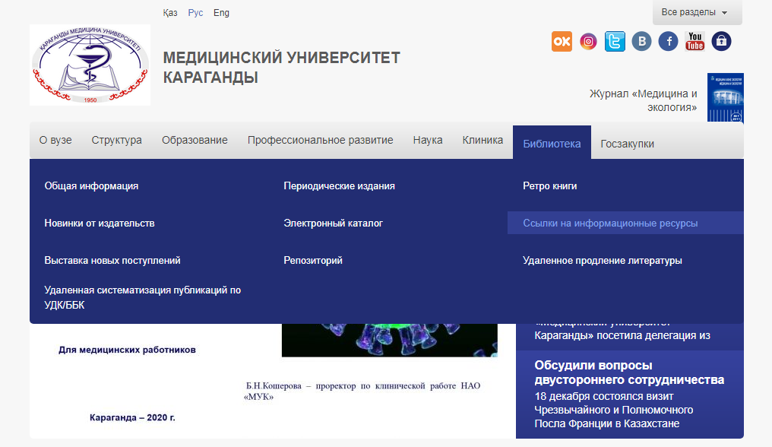
ЭЛЕКТРОННАЯ МЕДИЦИНСКАЯ БИБЛИОТЕКА «КОНСУЛЬТАНТ СТУДЕНТА»
1. Откройте сайт вуза (www.qmu.kz/ru) или Студенческий и корпоративный порталы НАО «МУК».
Выберите раздел Библиотека Ссылки на информационные ресурсы
1
2

Slide 43
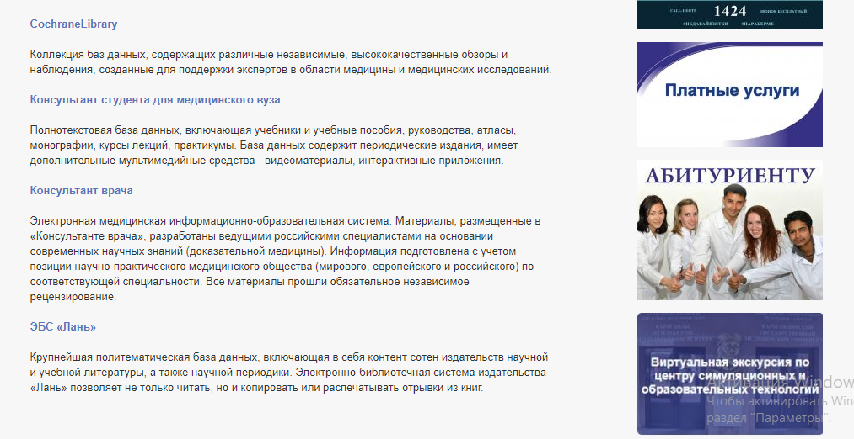
ЭЛЕКТРОННАЯ МЕДИЦИНСКАЯ БИБЛИОТЕКА «КОНСУЛЬТАНТ СТУДЕНТА»
2. На странице Ссылки на информационные ресурсы найти раздел Базы данных, приобретенные МУК
Нажмите на ссылку Консультант студента медицинского вуза

Slide 44
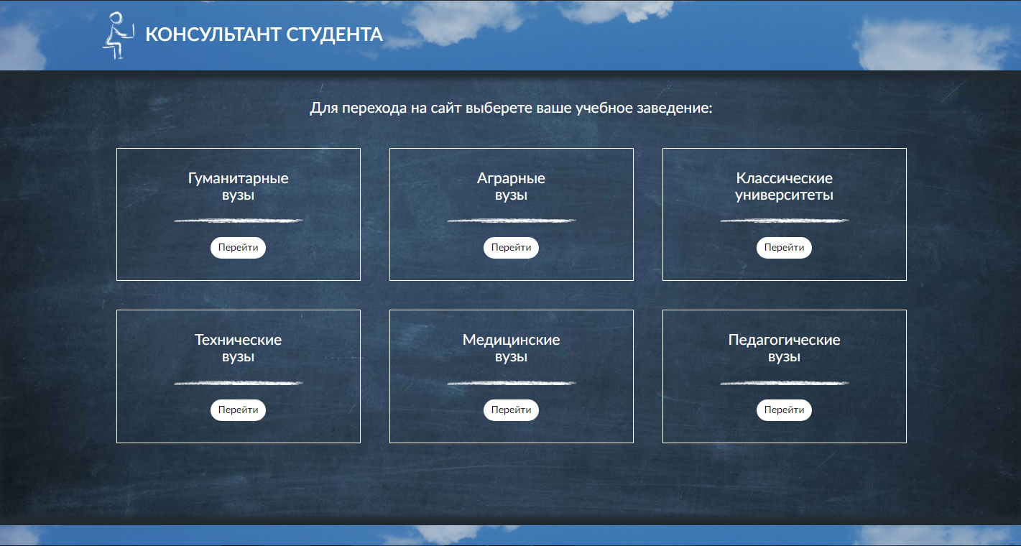
ЭЛЕКТРОННАЯ МЕДИЦИНСКАЯ БИБЛИОТЕКА «КОНСУЛЬТАНТ СТУДЕНТА»
3. Выберите Медицинские вузы.
Нажмите ПЕРЕЙТИ

Slide 45
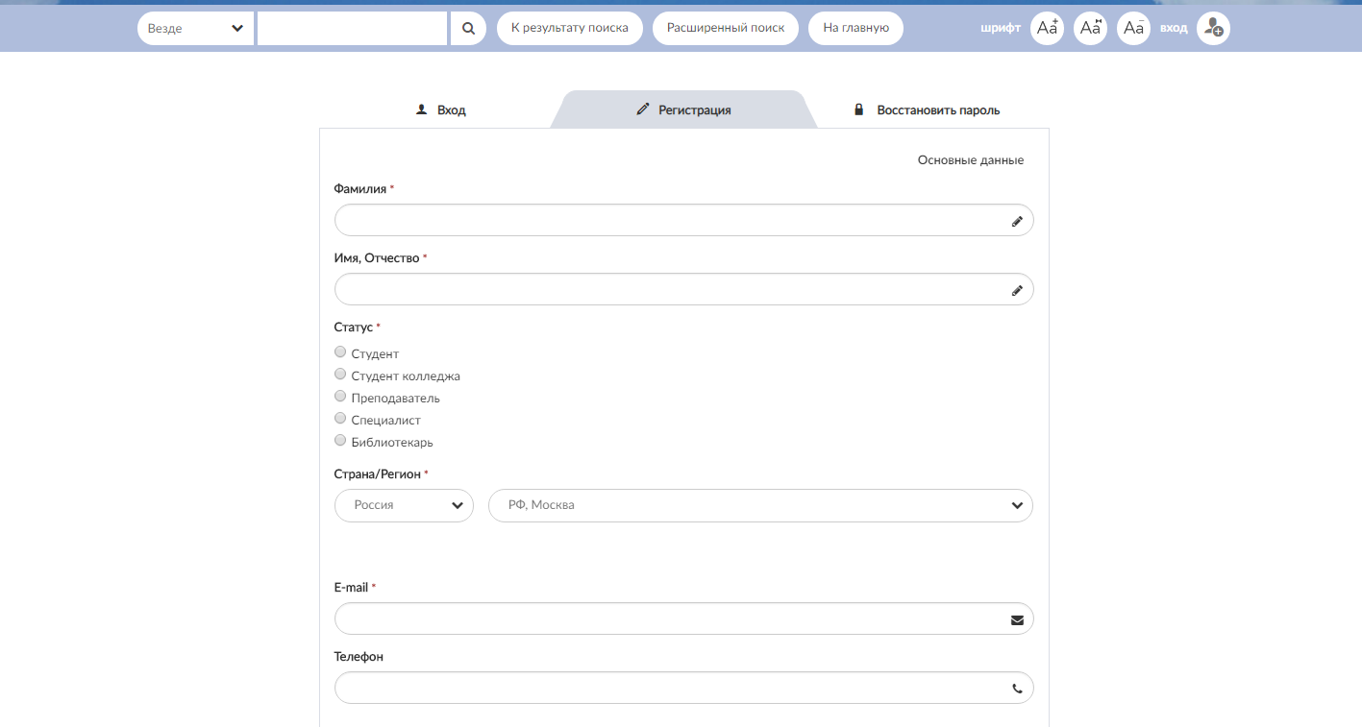
ЭЛЕКТРОННАЯ МЕДИЦИНСКАЯ БИБЛИОТЕКА «КОНСУЛЬТАНТ СТУДЕНТА»
4. Заполните регистрационную форму, не пропуская ни одного из окон.
Самостоятельно присваиваете себе имя пользователя (не более 28-и символов – латинских букв или цифр) и пароль (не менее 6-ти и не более 28-и символов – латинских букв или цифр). После чего, введя в специальное окошко цифры с картинки, нажимаете кнопку «Зарегистрироваться» внизу страницы и попадаете на первую страницу библиотеки.

Slide 46
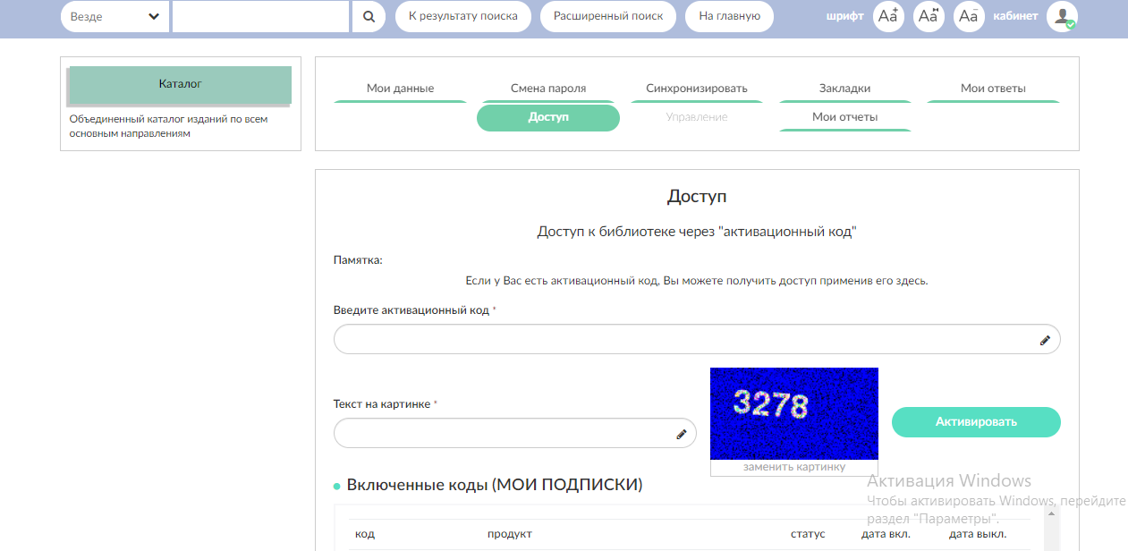
ЭЛЕКТРОННАЯ МЕДИЦИНСКАЯ БИБЛИОТЕКА «КОНСУЛЬТАНТ СТУДЕНТА»
5. Затем на главной странице в меню «Доступ», Вам будет предложено ввести активационный код. Введя в соответствующее окошко имеющийся у Вас код (регистр не имеет значения), Вы нажимаете кнопку «Активировать» и вновь попадаете на первую страницу.

Slide 47
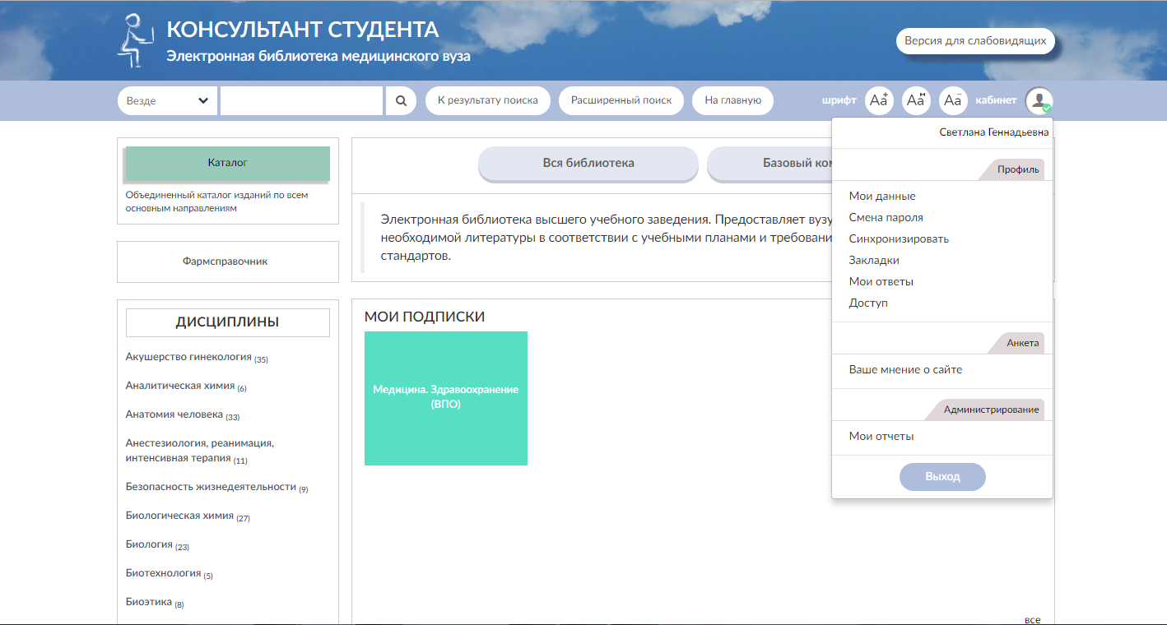
ЭЛЕКТРОННАЯ МЕДИЦИНСКАЯ БИБЛИОТЕКА «КОНСУЛЬТАНТ СТУДЕНТА»
6. После активации Вы можете вносить данные в свой личный кабинет, а также сохранять свои личные ПОДПИСКИ

Slide 48
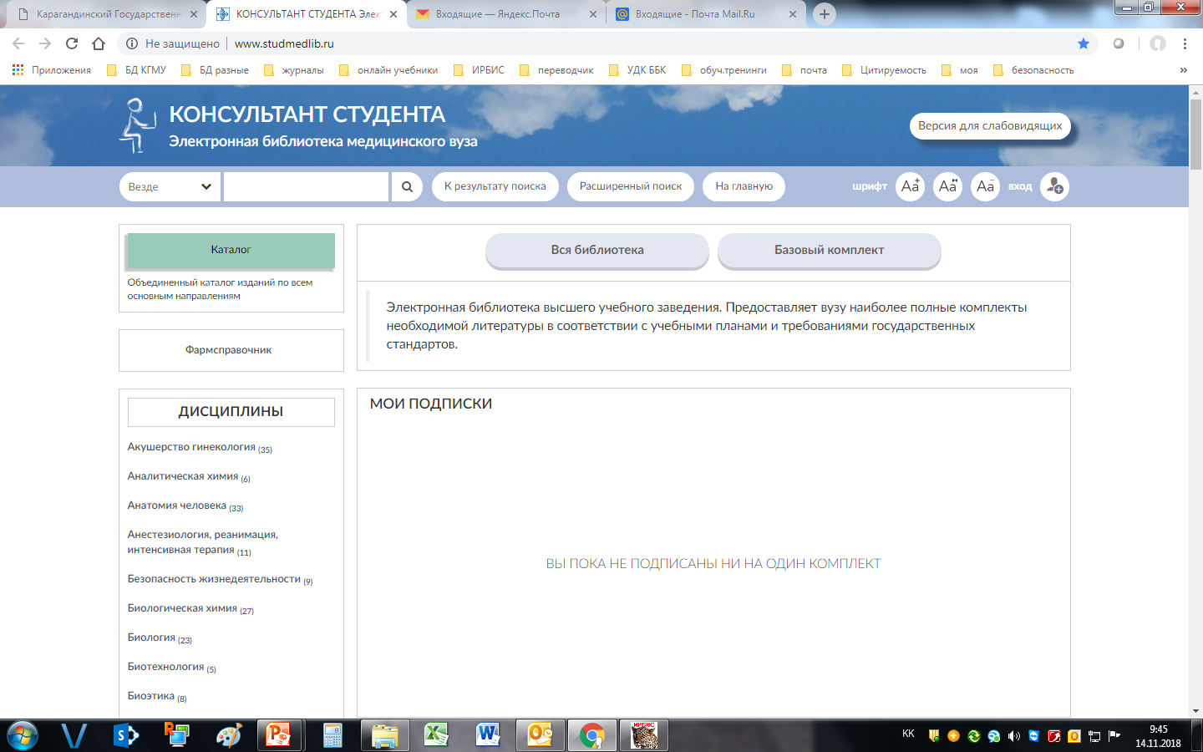
ЭЛЕКТРОННАЯ МЕДИЦИНСКАЯ БИБЛИОТЕКА «КОНСУЛЬТАНТ СТУДЕНТА»
7. Поиск книг:
1) Поиск возможен по ключевым словам ВЕЗДЕ, ПО НАЗВАНИЮ, ПО АВТОРУ.
2) Можно выбрать книги по ДИСЦИПЛИНЕ.
3) Провести РАСШИРЕННЫЙ ПОИСК.
4) Просмотреть КАТАЛОГ изданий по всем основным направлениям.
2
4
1
5
3

Slide 49
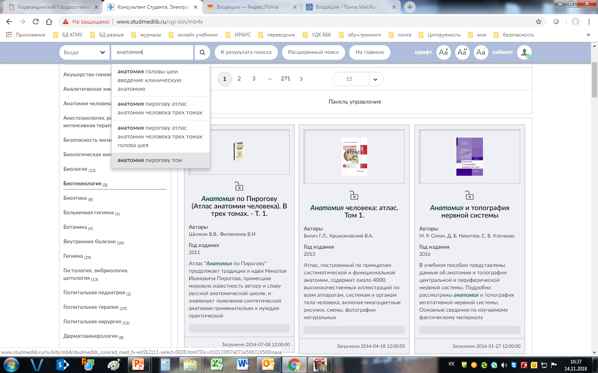
ЭЛЕКТРОННАЯ МЕДИЦИНСКАЯ БИБЛИОТЕКА «КОНСУЛЬТАНТ СТУДЕНТА»
5) При вводе поискового запроса открывается ниспадающий словарь.
6) В результатах поиска выходят книги с описание и краткой аннотацией.
7) Для перехода к выбранной книге нажать на ее название.
1
2
3

Slide 50
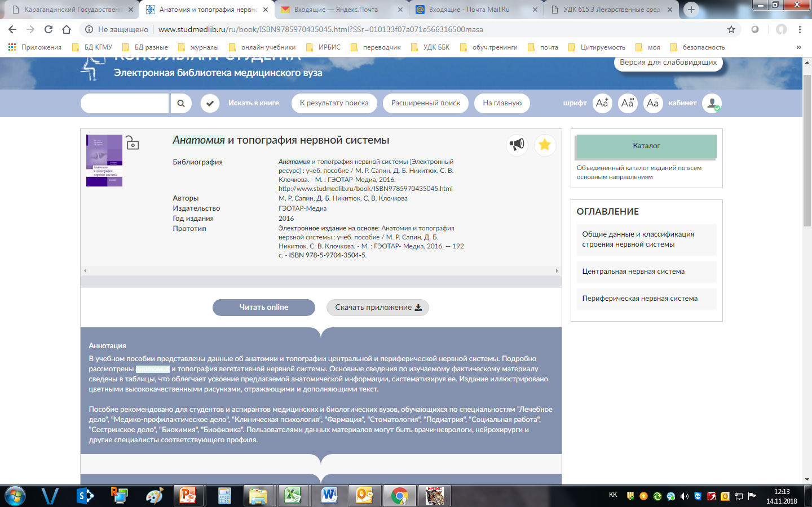
ЭЛЕКТРОННАЯ МЕДИЦИНСКАЯ БИБЛИОТЕКА «КОНСУЛЬТАНТ СТУДЕНТА»
При переходе к выбранной книге доступны:
1) Полная аннотация книги
2) Возможность открыть книгу полностью ЧИТАТЬ ОНЛАЙН.
3) Возможность читать книгу по главам ОГЛАВЛЕНИЕ.
4) Возможность СКАЧАТЬ ПРИЛОЖЕНИЕ
3
2
4
1

Slide 51
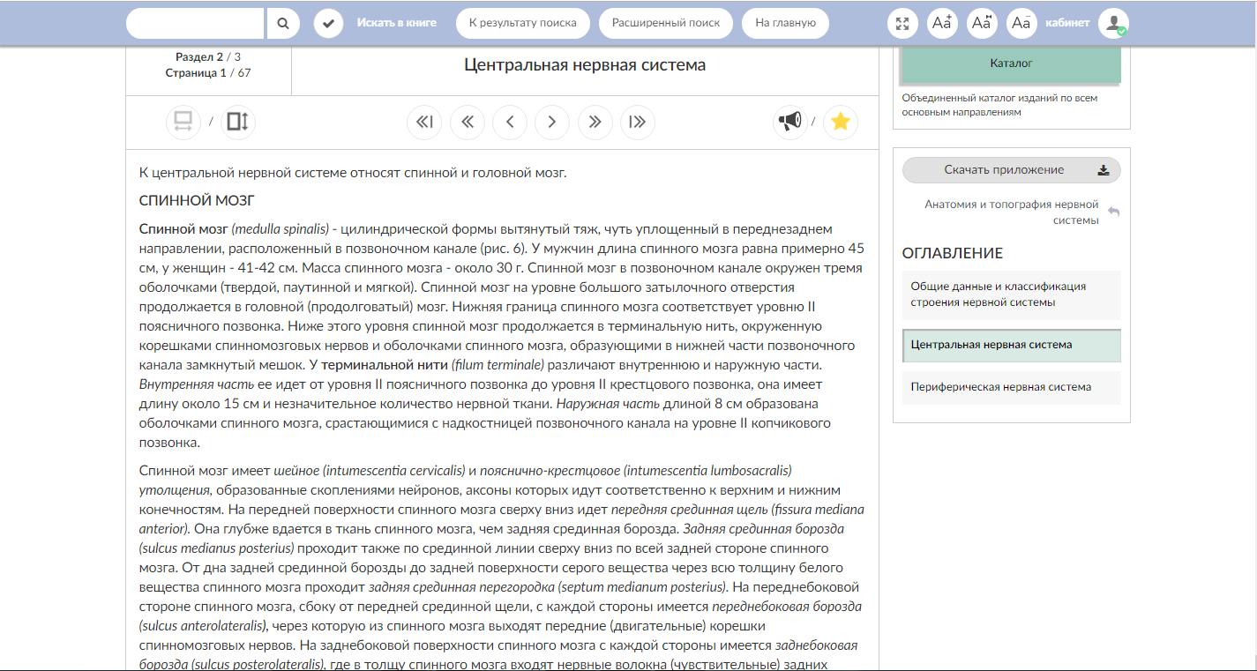
ЭЛЕКТРОННАЯ МЕДИЦИНСКАЯ БИБЛИОТЕКА «КОНСУЛЬТАНТ СТУДЕНТА»
При переходе к чтению книги открывается полный текст
1. Постраничный просмотр книги.
2. Озвучивание текста.
3. Сохранение книги в Закладках
1
2
3

Slide 52
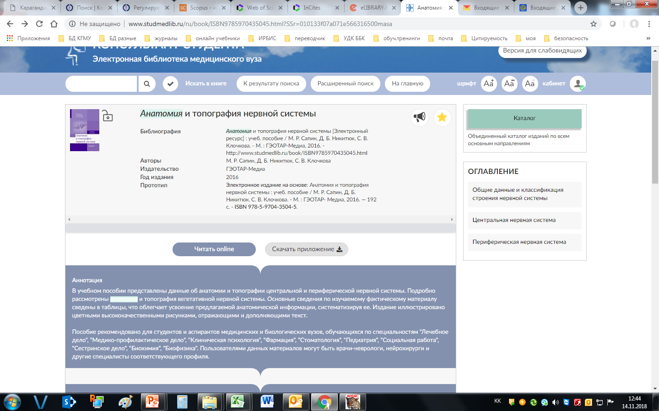
ЭЛЕКТРОННАЯ МЕДИЦИНСКАЯ БИБЛИОТЕКА «КОНСУЛЬТАНТ СТУДЕНТА»
Скачать приложение
для компьютера, телефона или планшета

Slide 53
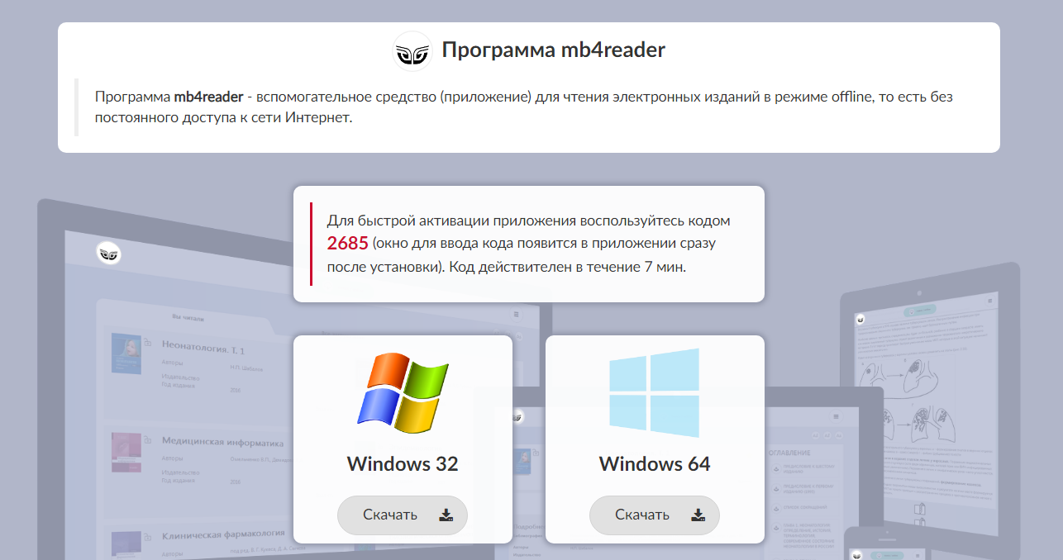
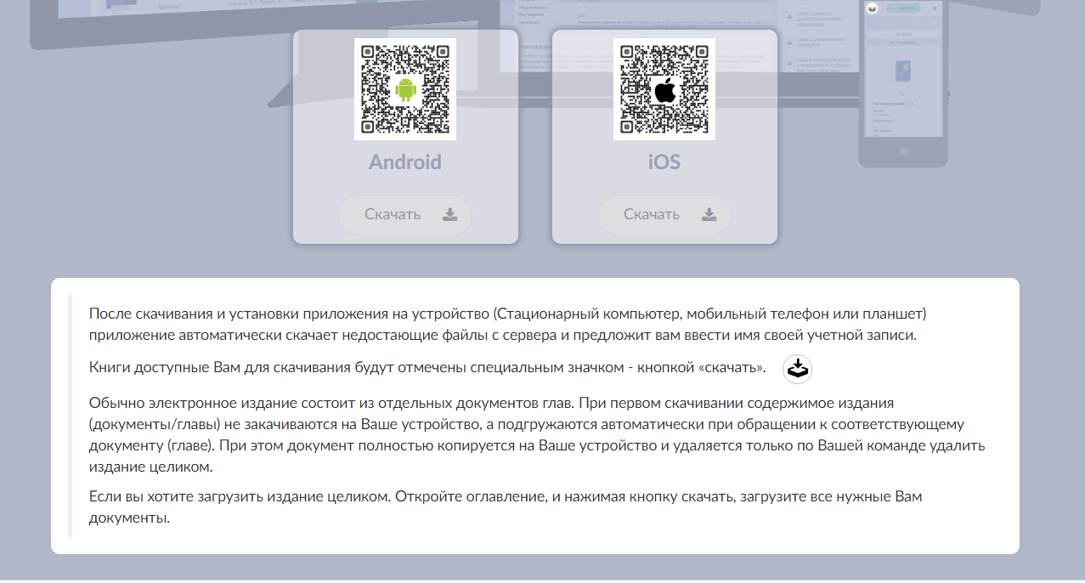
ЭЛЕКТРОННАЯ МЕДИЦИНСКАЯ БИБЛИОТЕКА «КОНСУЛЬТАНТ СТУДЕНТА»
Приложение
для чтения электронных
изданий в режиме offline,
то есть без постоянного
доступа к сети Интернет.

Slide 54
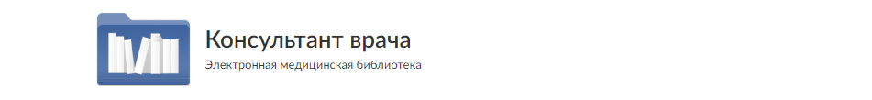
ЭЛЕКТРОННАЯ МЕДИЦИНСКАЯ БИБЛИОТЕКА «КОНСУЛЬТАНТ ВРАЧА»
Руководство для пользователей
Электронной библиотеки медицинского вуза
«Консультант врача»
Караганда, 2020

Slide 55

ЭЛЕКТРОННАЯ МЕДИЦИНСКАЯ БИБЛИОТЕКА «КОНСУЛЬТАНТ ВРАЧА»
ЭБС «Консультант врача» содержит более 1115 книг по медицине для практикующих врачей, послевузовского образования и пациентов Российской издательтской группы «ГЭОТАР-Медиа».
Полные тексты доступны:
При вводе Логина и пароля (после заполнения регистрационной формы. Регистрация произвольная).
При наличии кода активации (КОД). Активационные коды выдаются специалистами Школ университета.
Важно! Активационные коды выдаются не каждому обучающемуся, преподавателю, а распределяются среди групп или кафедр. В связи с этим регистрируется и вводит код активации ответсвенный группы/кафедры и распространяет логин и пароль среди одногруппников/коллег.

Slide 56
ЭЛЕКТРОННАЯ МЕДИЦИНСКАЯ БИБЛИОТЕКА «КОНСУЛЬТАНТ ВРАЧА»
1. Откройте сайт вуза (www.qmu.kz/ru) или Студенческий и корпоративный порталы НАО «МУК».
Выберите раздел Библиотека Ссылки на информационные ресурсы
1
2

Slide 57
ЭЛЕКТРОННАЯ МЕДИЦИНСКАЯ БИБЛИОТЕКА «КОНСУЛЬТАНТ ВРАЧА»
2. На странице Ссылки на информационные ресурсы найти раздел Базы данных, приобретенные МУК
Нажмите на ссылку Консультант врача

Slide 58
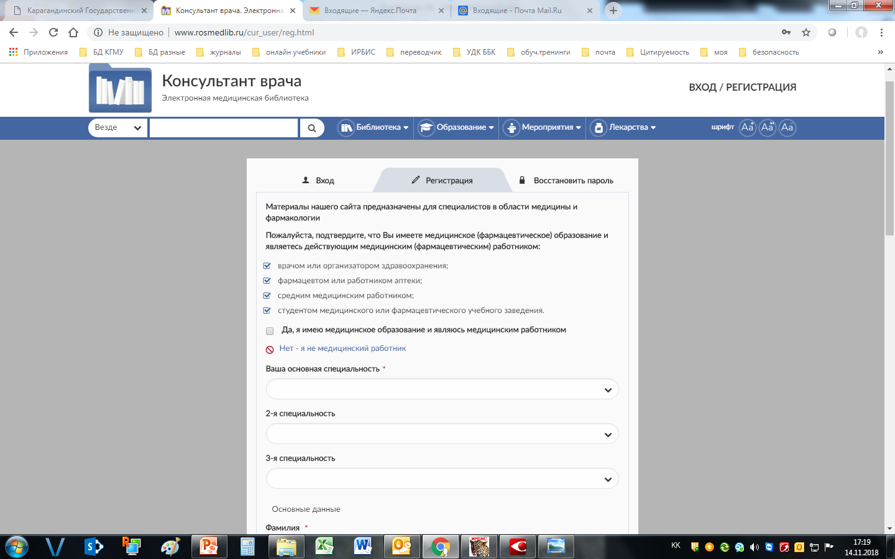
ЭЛЕКТРОННАЯ МЕДИЦИНСКАЯ БИБЛИОТЕКА «КОНСУЛЬТАНТ ВРАЧА»
3. Заполните регистрационную форму, не пропуская ни одного из окон.
Самостоятельно присваиваете себе имя пользователя (не более 28-и символов – латинских букв или цифр) и пароль (не менее 6-ти и не более 28-и символов – латинских букв или цифр). После чего, введя в специальное окошко цифры с картинки, нажимаете кнопку «Зарегистрироваться» внизу страницы и попадаете на первую страницу библиотеки.

Slide 59
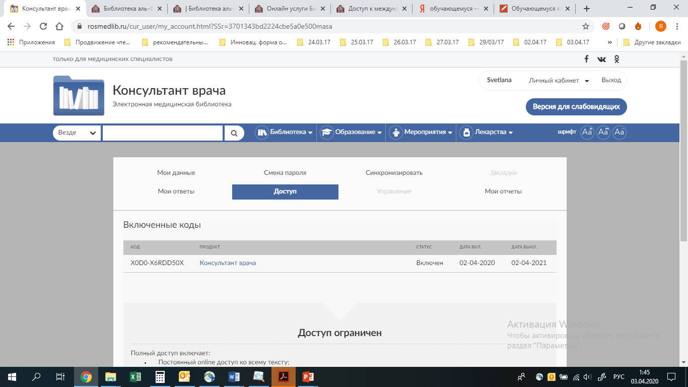
ЭЛЕКТРОННАЯ МЕДИЦИНСКАЯ БИБЛИОТЕКА «КОНСУЛЬТАНТ ВРАЧА»
4. Затем на главной странице в меню «Доступ», Вам будет предложено ввести активационный код. Введя в соответствующее окошко имеющийся у Вас код (регистр не имеет значения), Вы нажимаете кнопку «Активировать» и вновь попадаете на первую страницу.

Slide 60
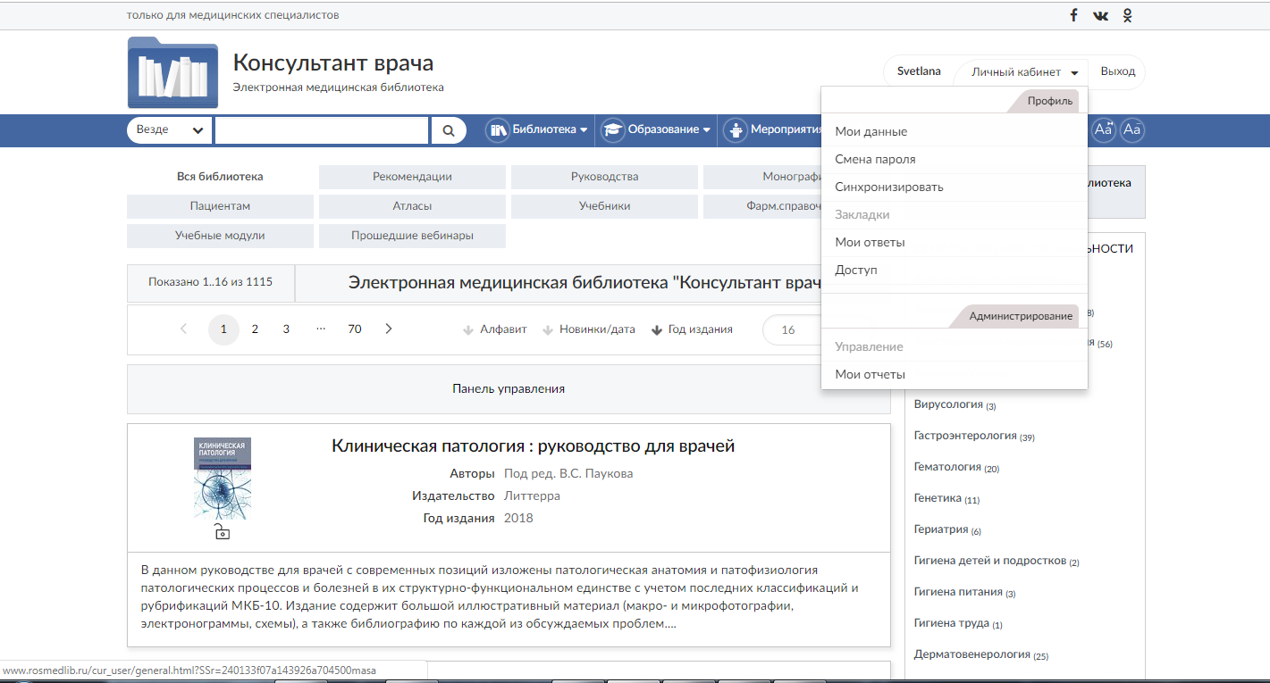
ЭЛЕКТРОННАЯ МЕДИЦИНСКАЯ БИБЛИОТЕКА «КОНСУЛЬТАНТ ВРАЧА»
5. При входе по логину и паролю появляется личный кабинет и возможность сохранять информацию

Slide 61
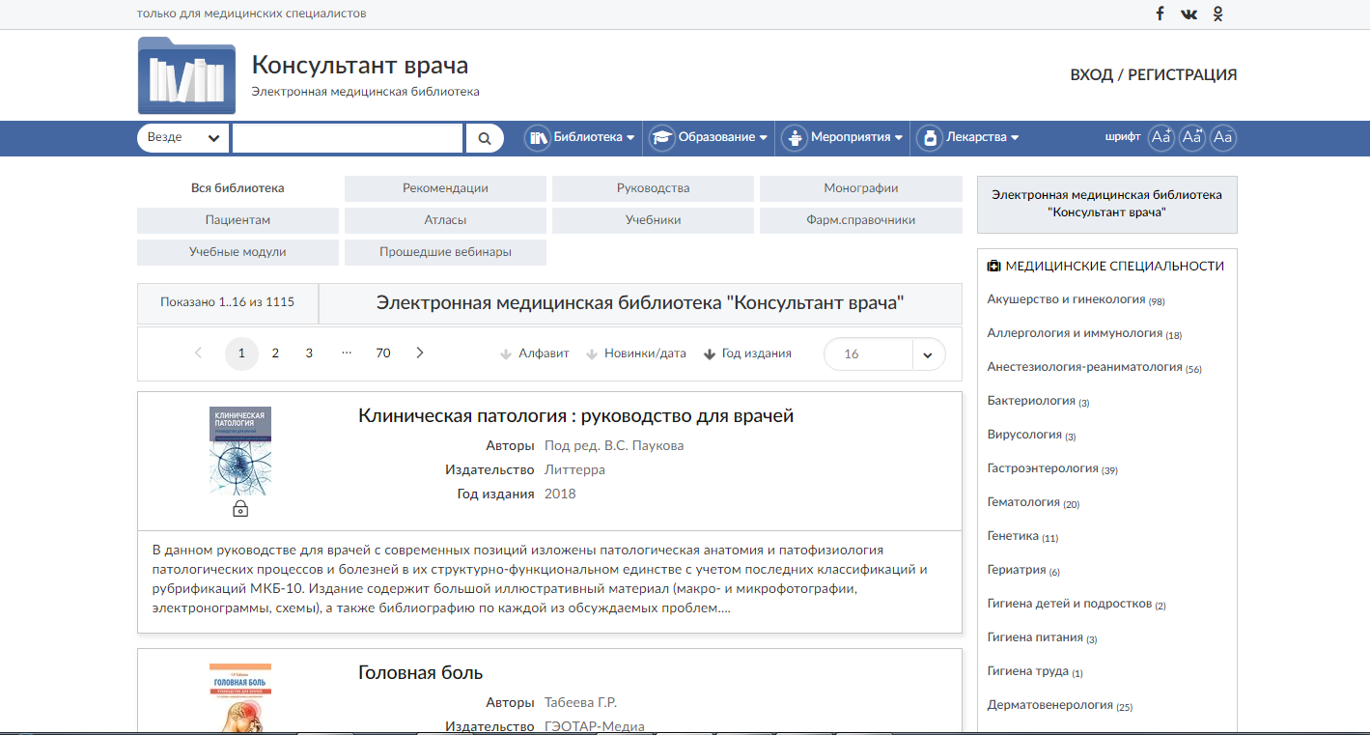
ЭЛЕКТРОННАЯ МЕДИЦИНСКАЯ БИБЛИОТЕКА «КОНСУЛЬТАНТ ВРАЧА»
6. Поиск книг:
1) Поиск возможен по ключевым словам ВЕЗДЕ, ПО НАЗВАНИЮ, ПО АВТОРУ.
2) Можно выбрать книги по МЕДИЦИНСКИМ СПЕЦИАЛЬНОСТЯМ.
2
3

Slide 62
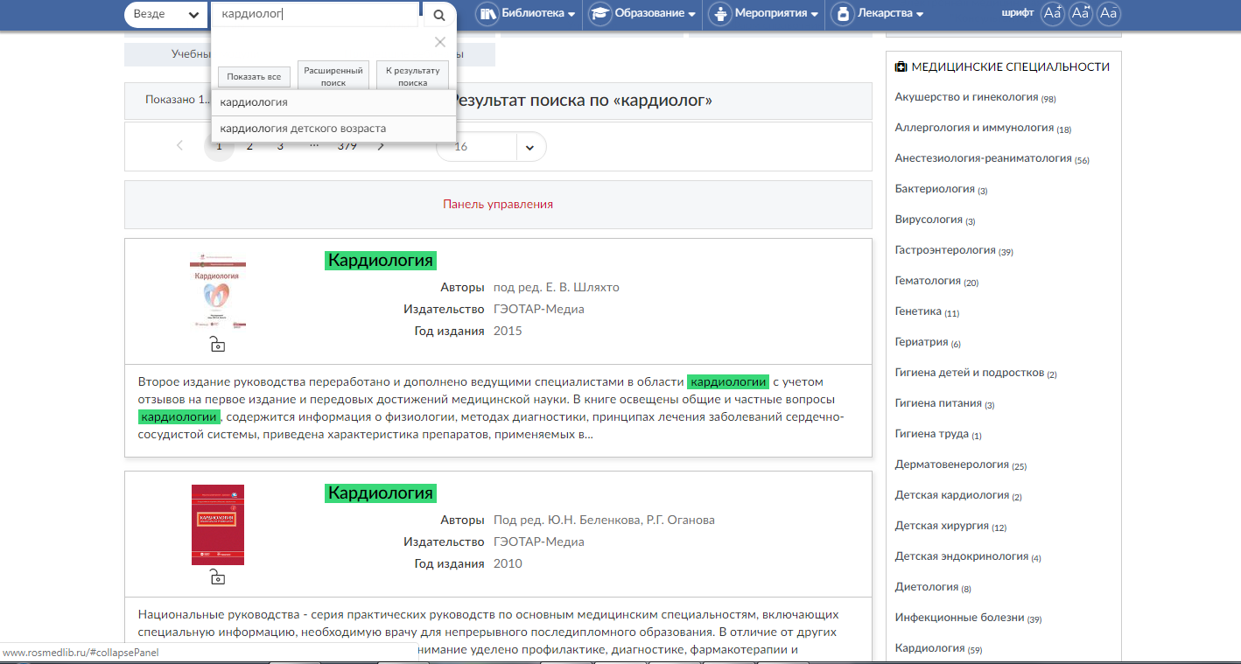
ЭЛЕКТРОННАЯ МЕДИЦИНСКАЯ БИБЛИОТЕКА «КОНСУЛЬТАНТ ВРАЧА»
3) При вводе поискового запроса открывается ниспадающий словарь.
4) В результатах поиска выходят книги с описание и краткой аннотацией.
5) Для перехода к выбранной книге нажать на ее название.
1
2
3

Slide 63
ЭЛЕКТРОННАЯ МЕДИЦИНСКАЯ БИБЛИОТЕКА «КОНСУЛЬТАНТ ВРАЧА»
6) При вводе поискового запроса открывается ниспадающий словарь.
7) В результатах поиска выходят книги с описание и краткой аннотацией.
8) Для перехода к выбранной книге нажать на ее название.
1
2
3

Slide 64
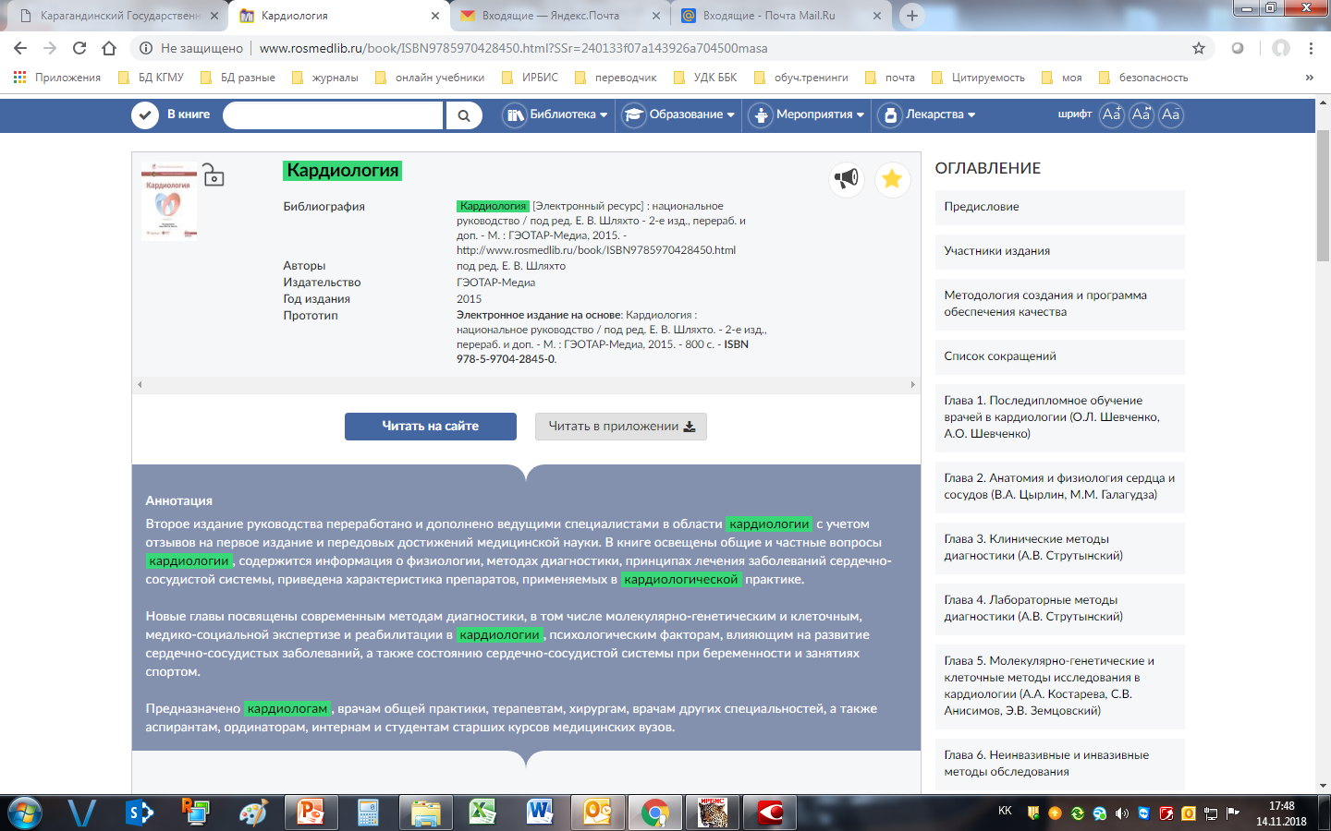
ЭЛЕКТРОННАЯ МЕДИЦИНСКАЯ БИБЛИОТЕКА «КОНСУЛЬТАНТ ВРАЧА»
При переходе к выбранной книге доступны:
1) Полная аннотация книги
2) Возможность открыть книгу полностью ЧИТАТЬ ОНЛАЙН.
3) Возможность читать книгу по главам ОГЛАВЛЕНИЕ.
4) Возможность СКАЧАТЬ ПРИЛОЖЕНИЕ
3
2
4
1
2

Slide 65
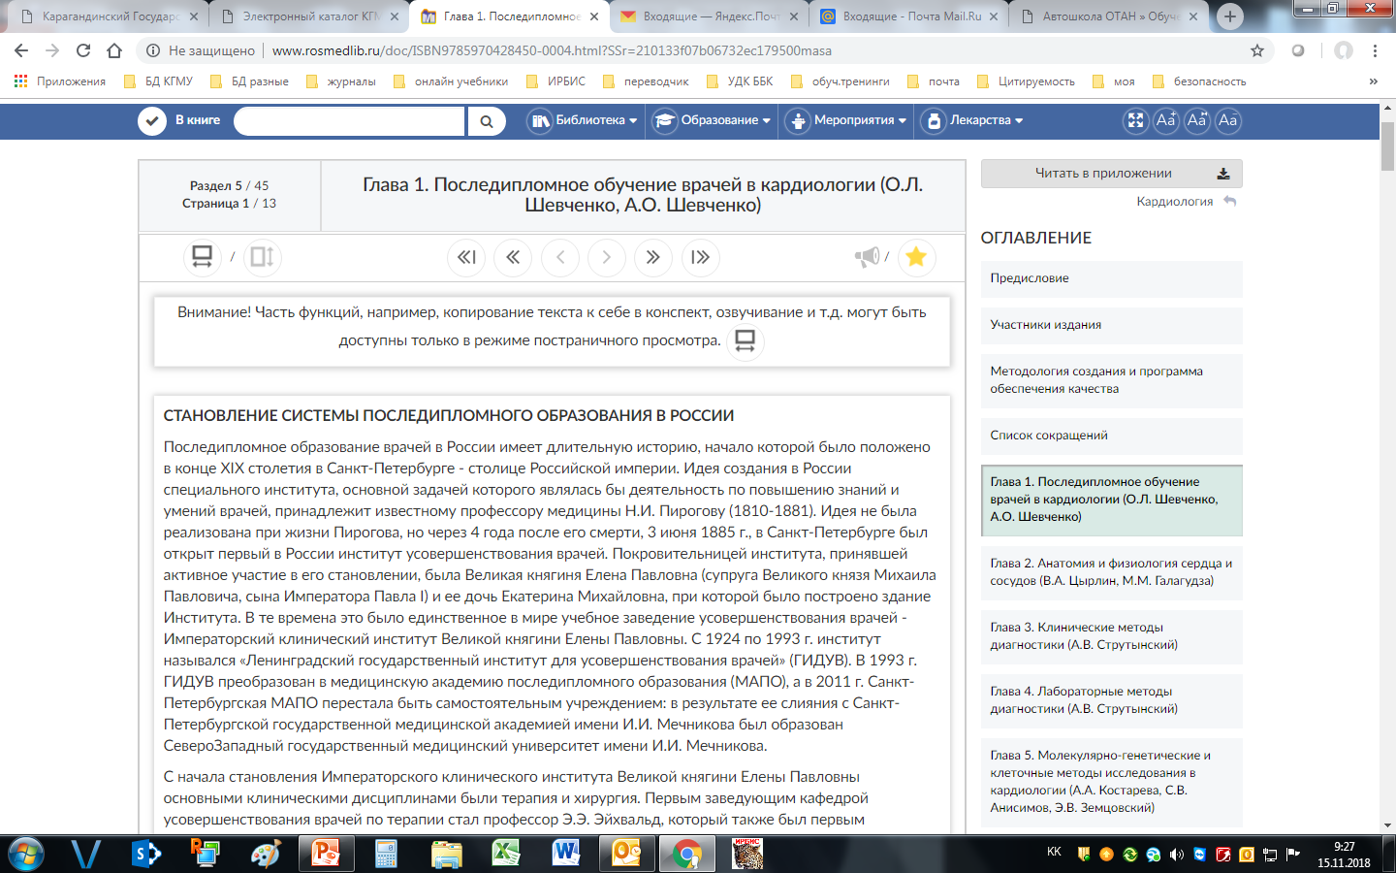
ЭЛЕКТРОННАЯ МЕДИЦИНСКАЯ БИБЛИОТЕКА «КОНСУЛЬТАНТ ВРАЧА»
При переходе к чтению книги открывается полный текст
1. Постраничный просмотр книги.
2. Озвучивание текста.
3. Сохранение книги в Закладках
1
2
3

Slide 66
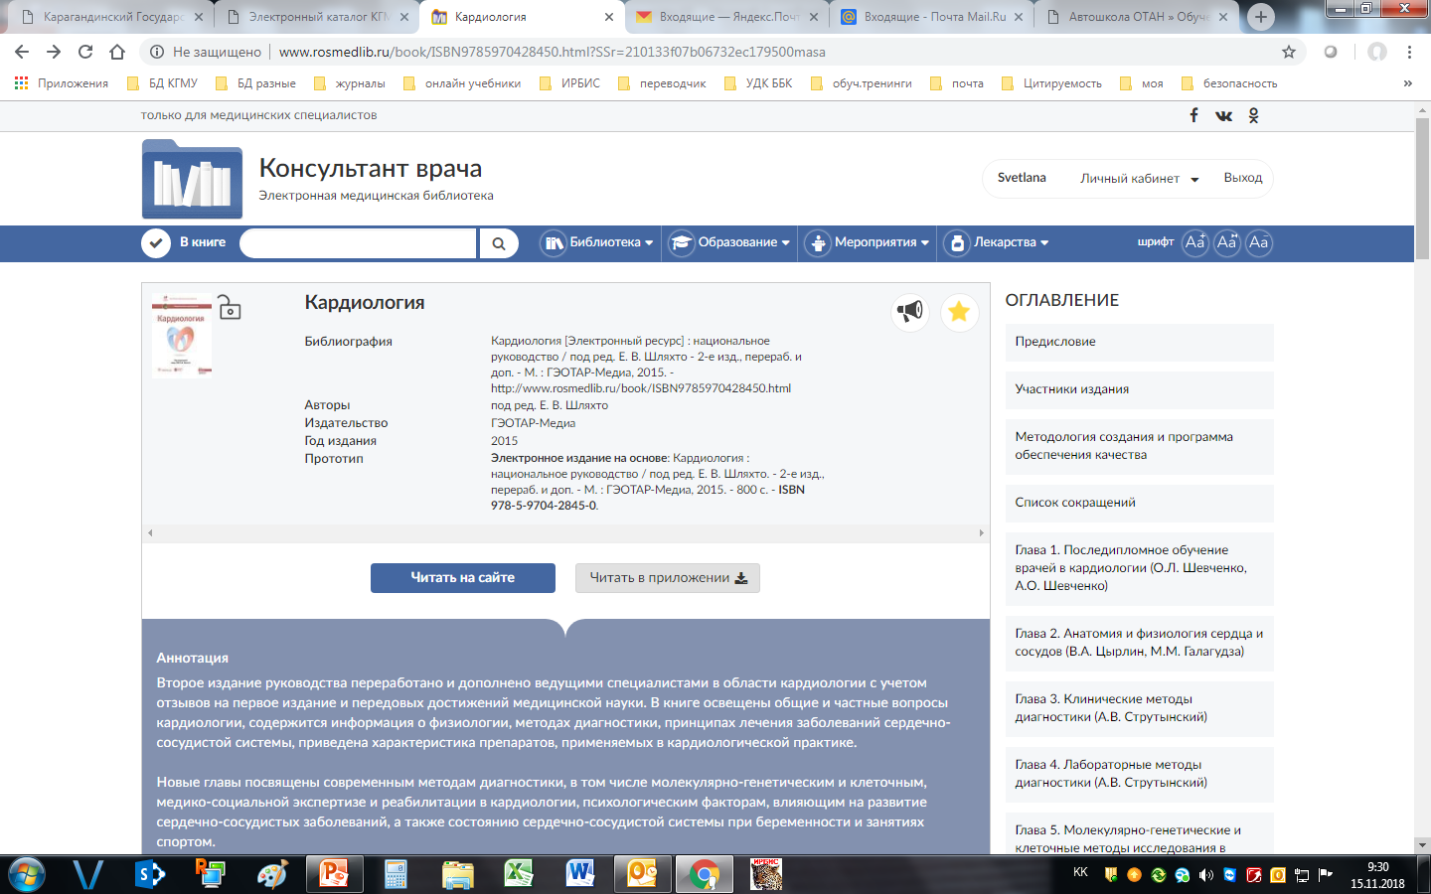
ЭЛЕКТРОННАЯ МЕДИЦИНСКАЯ БИБЛИОТЕКА «КОНСУЛЬТАНТ ВРАЧА»
Скачать приложение
для компьютера, телефона или планшета

Slide 67
ЭЛЕКТРОННАЯ МЕДИЦИНСКАЯ БИБЛИОТЕКА «КОНСУЛЬТАНТ ВРАЧА»
Приложение
для чтения электронных
изданий в режиме offline,
то есть без постоянного
доступа к сети Интернет.

Slide 68
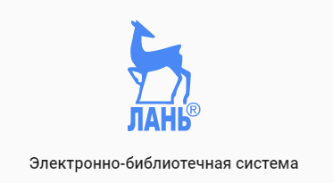
ЭЛЕКТРОННО-БИБЛИОТЕЧНАЯ СИСТЕМА «ЛАНЬ»
Электронно-библиотечная система «Лань». Инструкция для пользователей
Караганда, 2020

Slide 69
ЭЛЕКТРОННО-БИБЛИОТЕЧНАЯ СИСТЕМА «ЛАНЬ»
Откройте сайт вуза (www.qmu.kz/ru) или Студенческий и корпоративный порталы НАО «МУК».
1. Раздел Библиотека.
2. Выберите Ссылки на информационные ресурсы

Slide 70
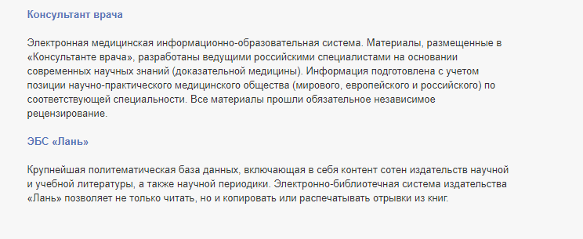
ЭЛЕКТРОННО-БИБЛИОТЕЧНАЯ СИСТЕМА «ЛАНЬ»
3. На странице Ссылки на информационные ресурсы найти раздел Базы данных, приобретенные МУК
4. Нажмите на ссылку ЭБС «Лань»

Slide 71
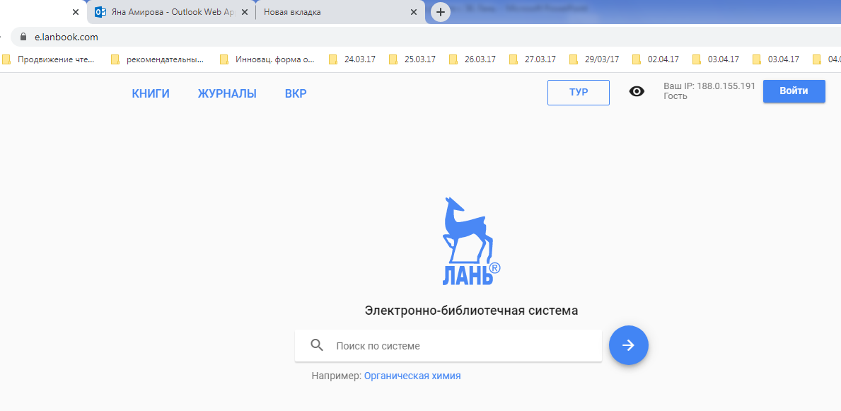
ЭЛЕКТРОННО-БИБЛИОТЕЧНАЯ СИСТЕМА «ЛАНЬ»
5. Нажмите Войти

Slide 72


ЭЛЕКТРОННО-БИБЛИОТЕЧНАЯ СИСТЕМА «ЛАНЬ»
6. Незарегистрированные пользователи при входе
в личный кабинет должны выбрать Регистрация
7. При регистрации не в учебном заведении,
нажмите на Выберите организацию.
8. Введите название:
Медицинский университет Караганды.
9. Заполните регистрационные данные и нажмите
Зарегистрироваться.

Slide 73

ЭЛЕКТРОННО-БИБЛИОТЕЧНАЯ СИСТЕМА «ЛАНЬ»
10. В ЭБС Лань имеются:
1) Базы данных «Книги», «Журналы» и «Выпускные квалификационные работы» (ВКР);
2) Личный кабинет пользователя.

Slide 74

ЭЛЕКТРОННО-БИБЛИОТЕЧНАЯ СИСТЕМА «ЛАНЬ»
11. В личном кабинете пользователь может ознакомиться с видеоинструкциями по работе с ЭБС Лань

Slide 75


ЭЛЕКТРОННО-БИБЛИОТЕЧНАЯ СИСТЕМА «ЛАНЬ»
12. Поиск книг:
Введите запрос в поисковую строку;
Нажмите или Enter

Slide 76

ЭЛЕКТРОННО-БИБЛИОТЕЧНАЯ СИСТЕМА «ЛАНЬ»
Уточняющий поиск
Серый цвет
Означает, что книга недоступна для чтения
Синий цвет
означает, что полный текст книги доступен для чтения

Slide 77

ЭЛЕКТРОННО-БИБЛИОТЕЧНАЯ СИСТЕМА «ЛАНЬ»
13. Выбранная книга, открывается в новом окне браузера.
14. Полный текст можно читать, или распечатать до 10%.
15. Книги ЭБС «Лань» не скачиваются!
Видеоинструкция по
работе с полным текстом

Slide 78
Благодарим за внимание!
БИБЛИОТЕЧНО-ИЗДАТЕЛЬСКИЙ ЦЕНТР

